Slide 1
EUROPA.-LA VUELTA AL MUNDO EN 885 JARDINES.-
JARDINES REMARCABLES DE FRANCIA.-C
Seleccion de textos y fotografias por
JOSE ELIAS BONELLS

Slide 2
Jardin Massey
Tarbes (en occitano Tarba) es una ciudad del departamento francés de los Altos Pirineos, prefectura y capital de la provincia histórica de Bigorra.
Tarbes cuenta con numerosos parques. El más conocido es el Jardín Massey.
Jardin Massey es un jardín público en Tarbes , Francia, construida en el siglo XIX por Placide Massey horticultor del rey de Francia Luis Felipe I y el jefe anterior de los Jardines del Palacio de Versalles.
El Jardin Massey ha sido puesto en la lista de los Jardines notable de Francia por el gobierno francés en 2004.

Slide 3
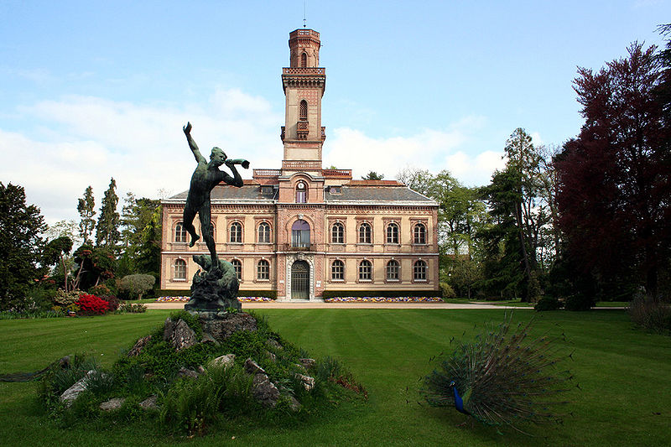
Notes:
Jardin Massey

Slide 4
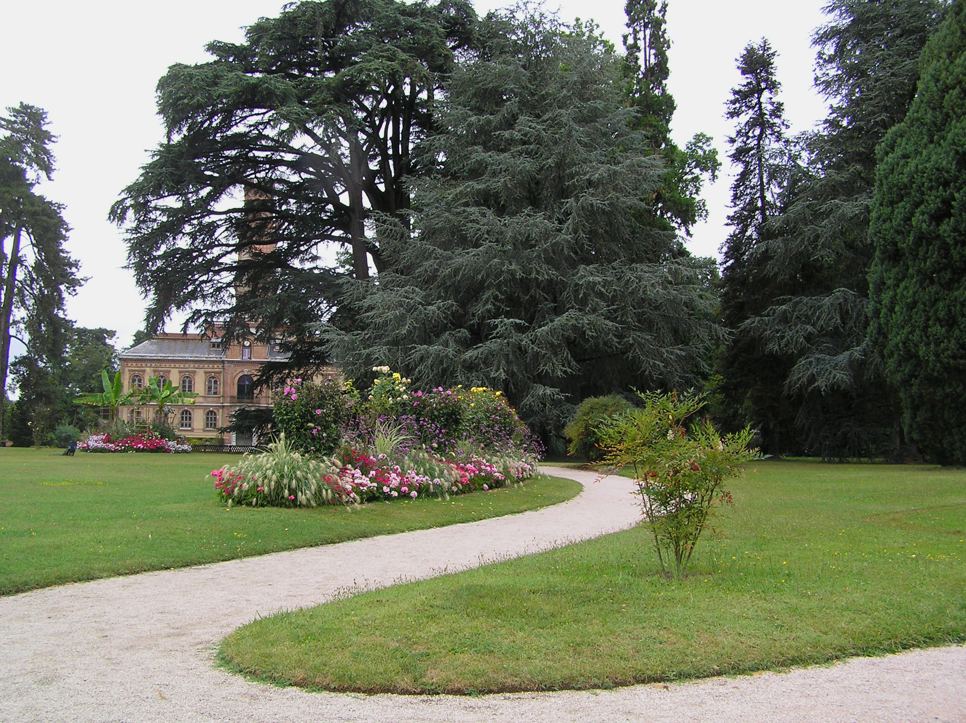
Notes:
Jardin Massey

Slide 5
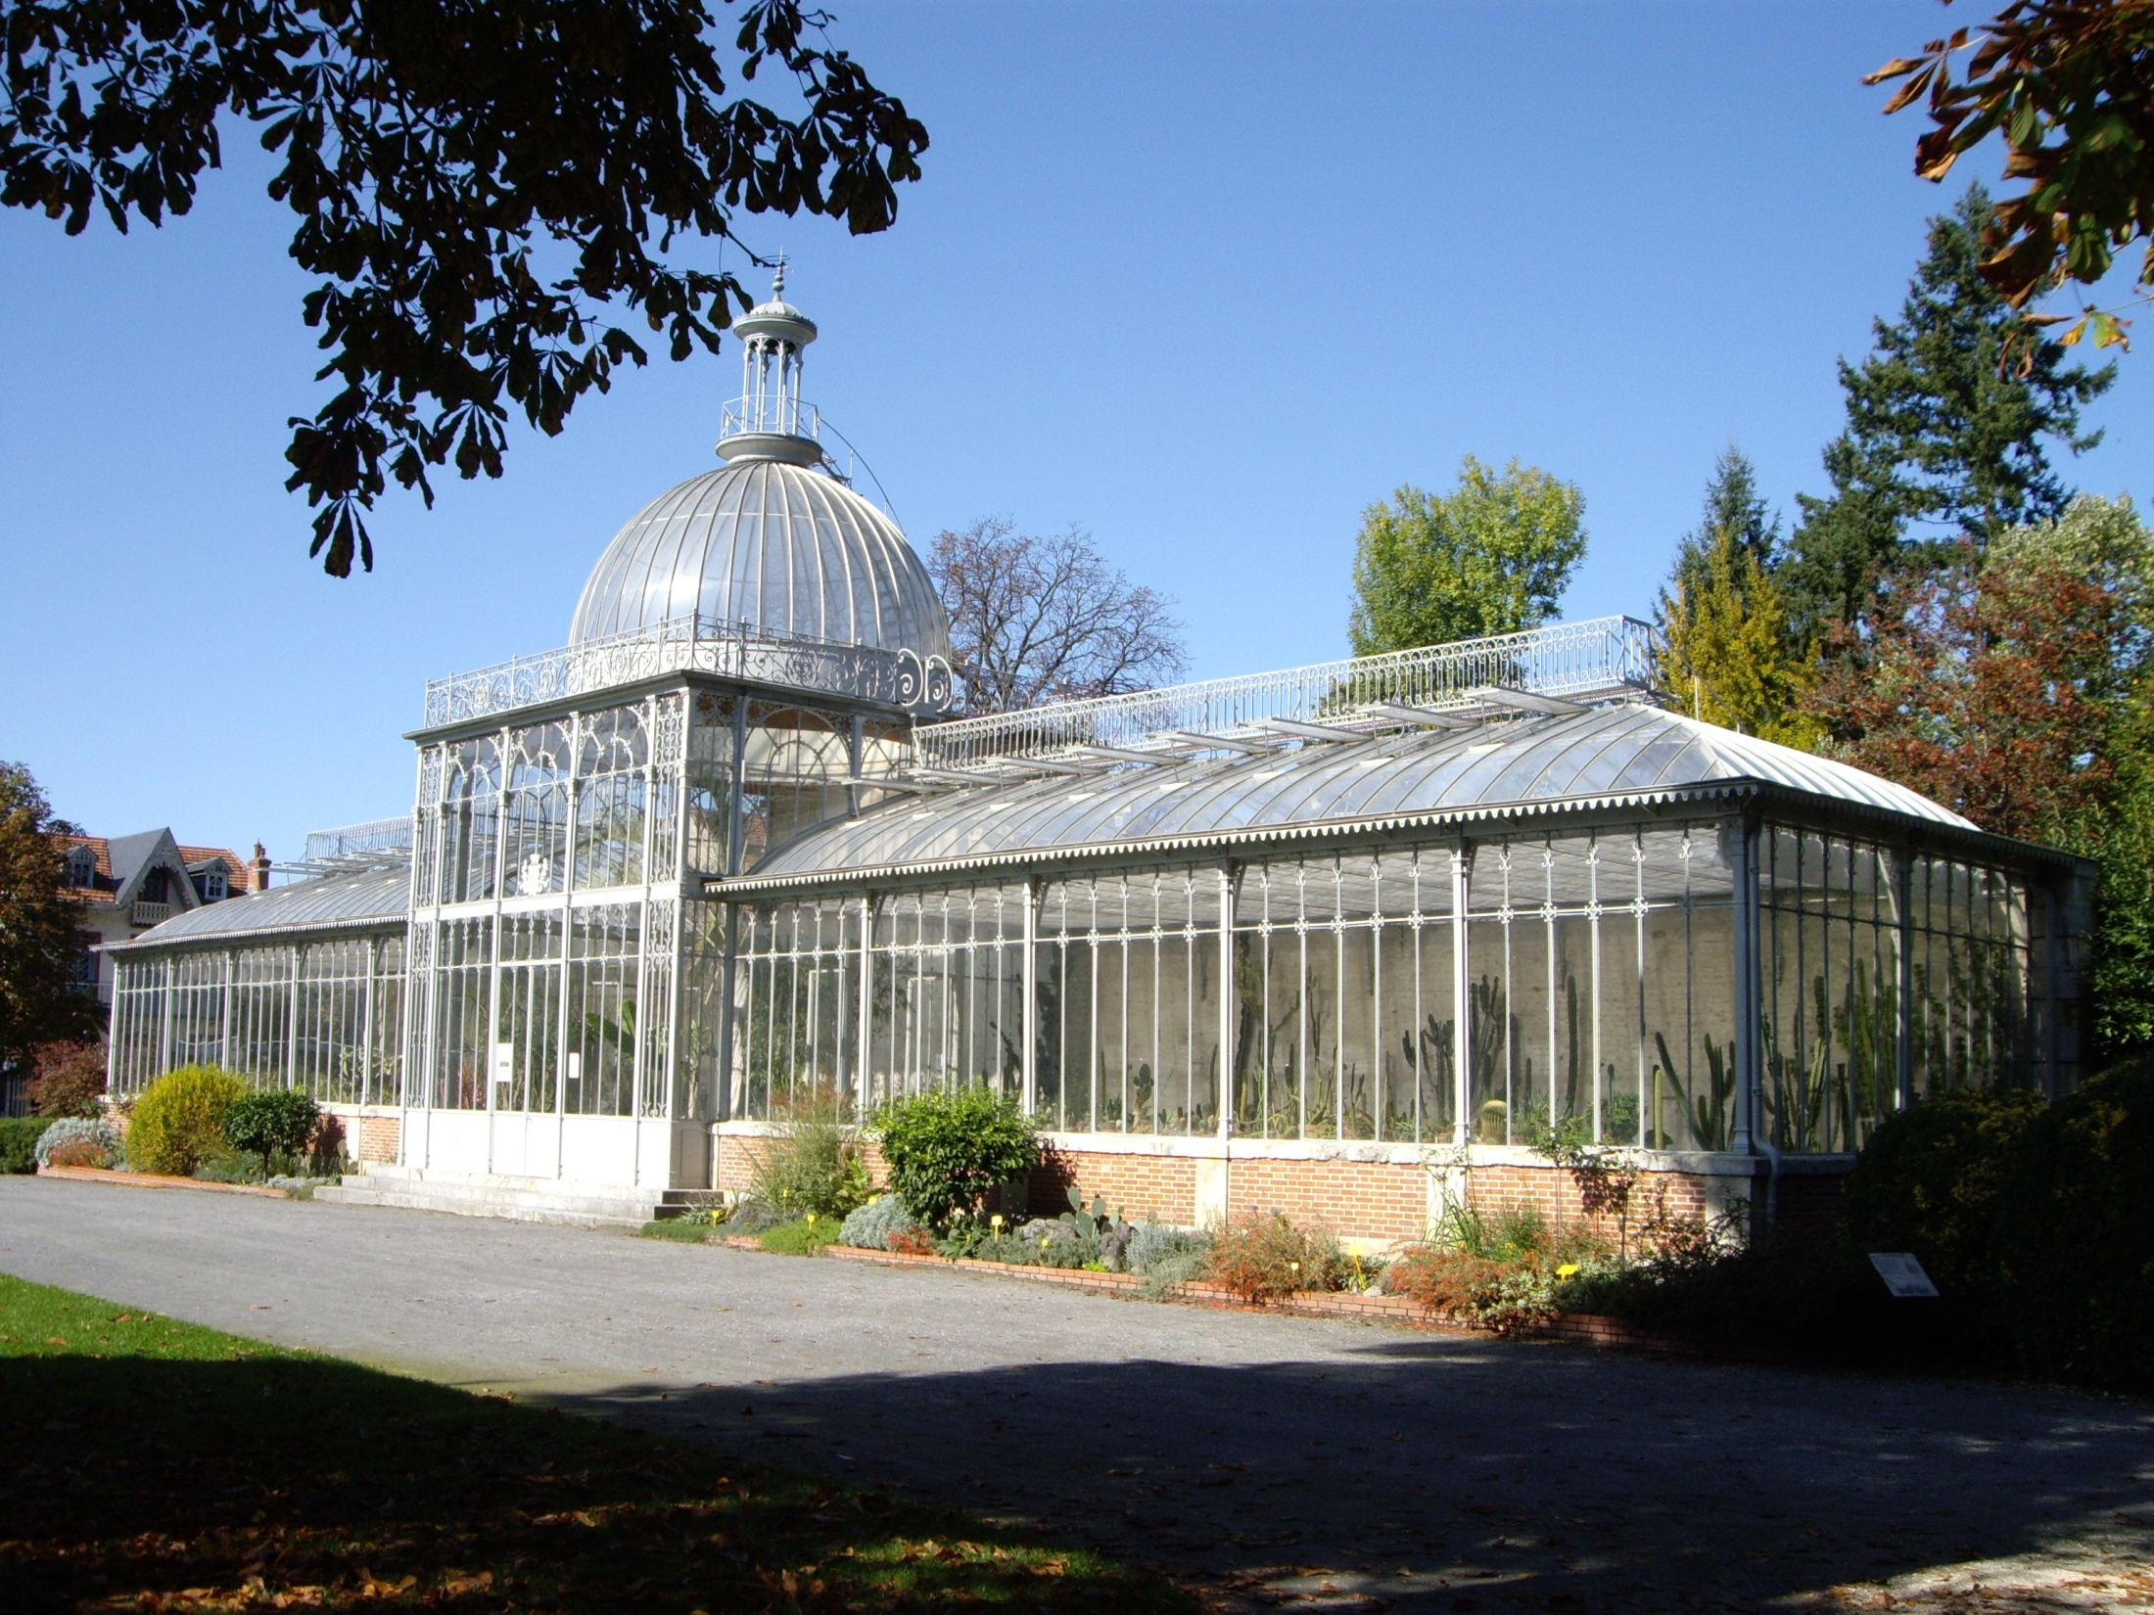
Notes:
Jardin Massey.-Orangerie

Slide 6
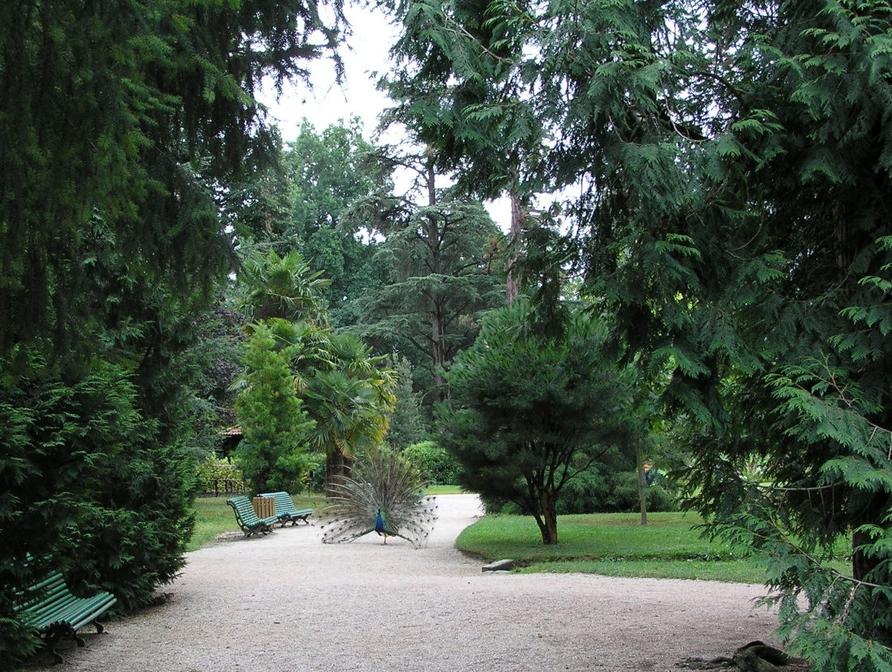
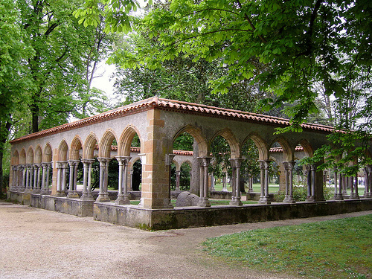
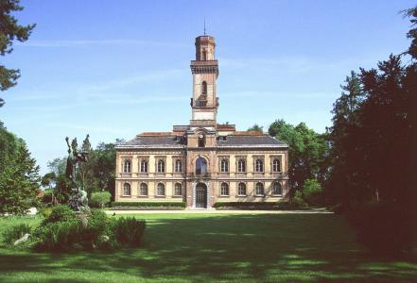
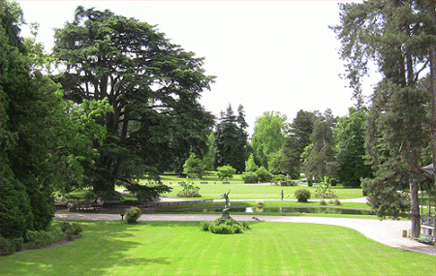
Notes:
Jardin Massey

Slide 7
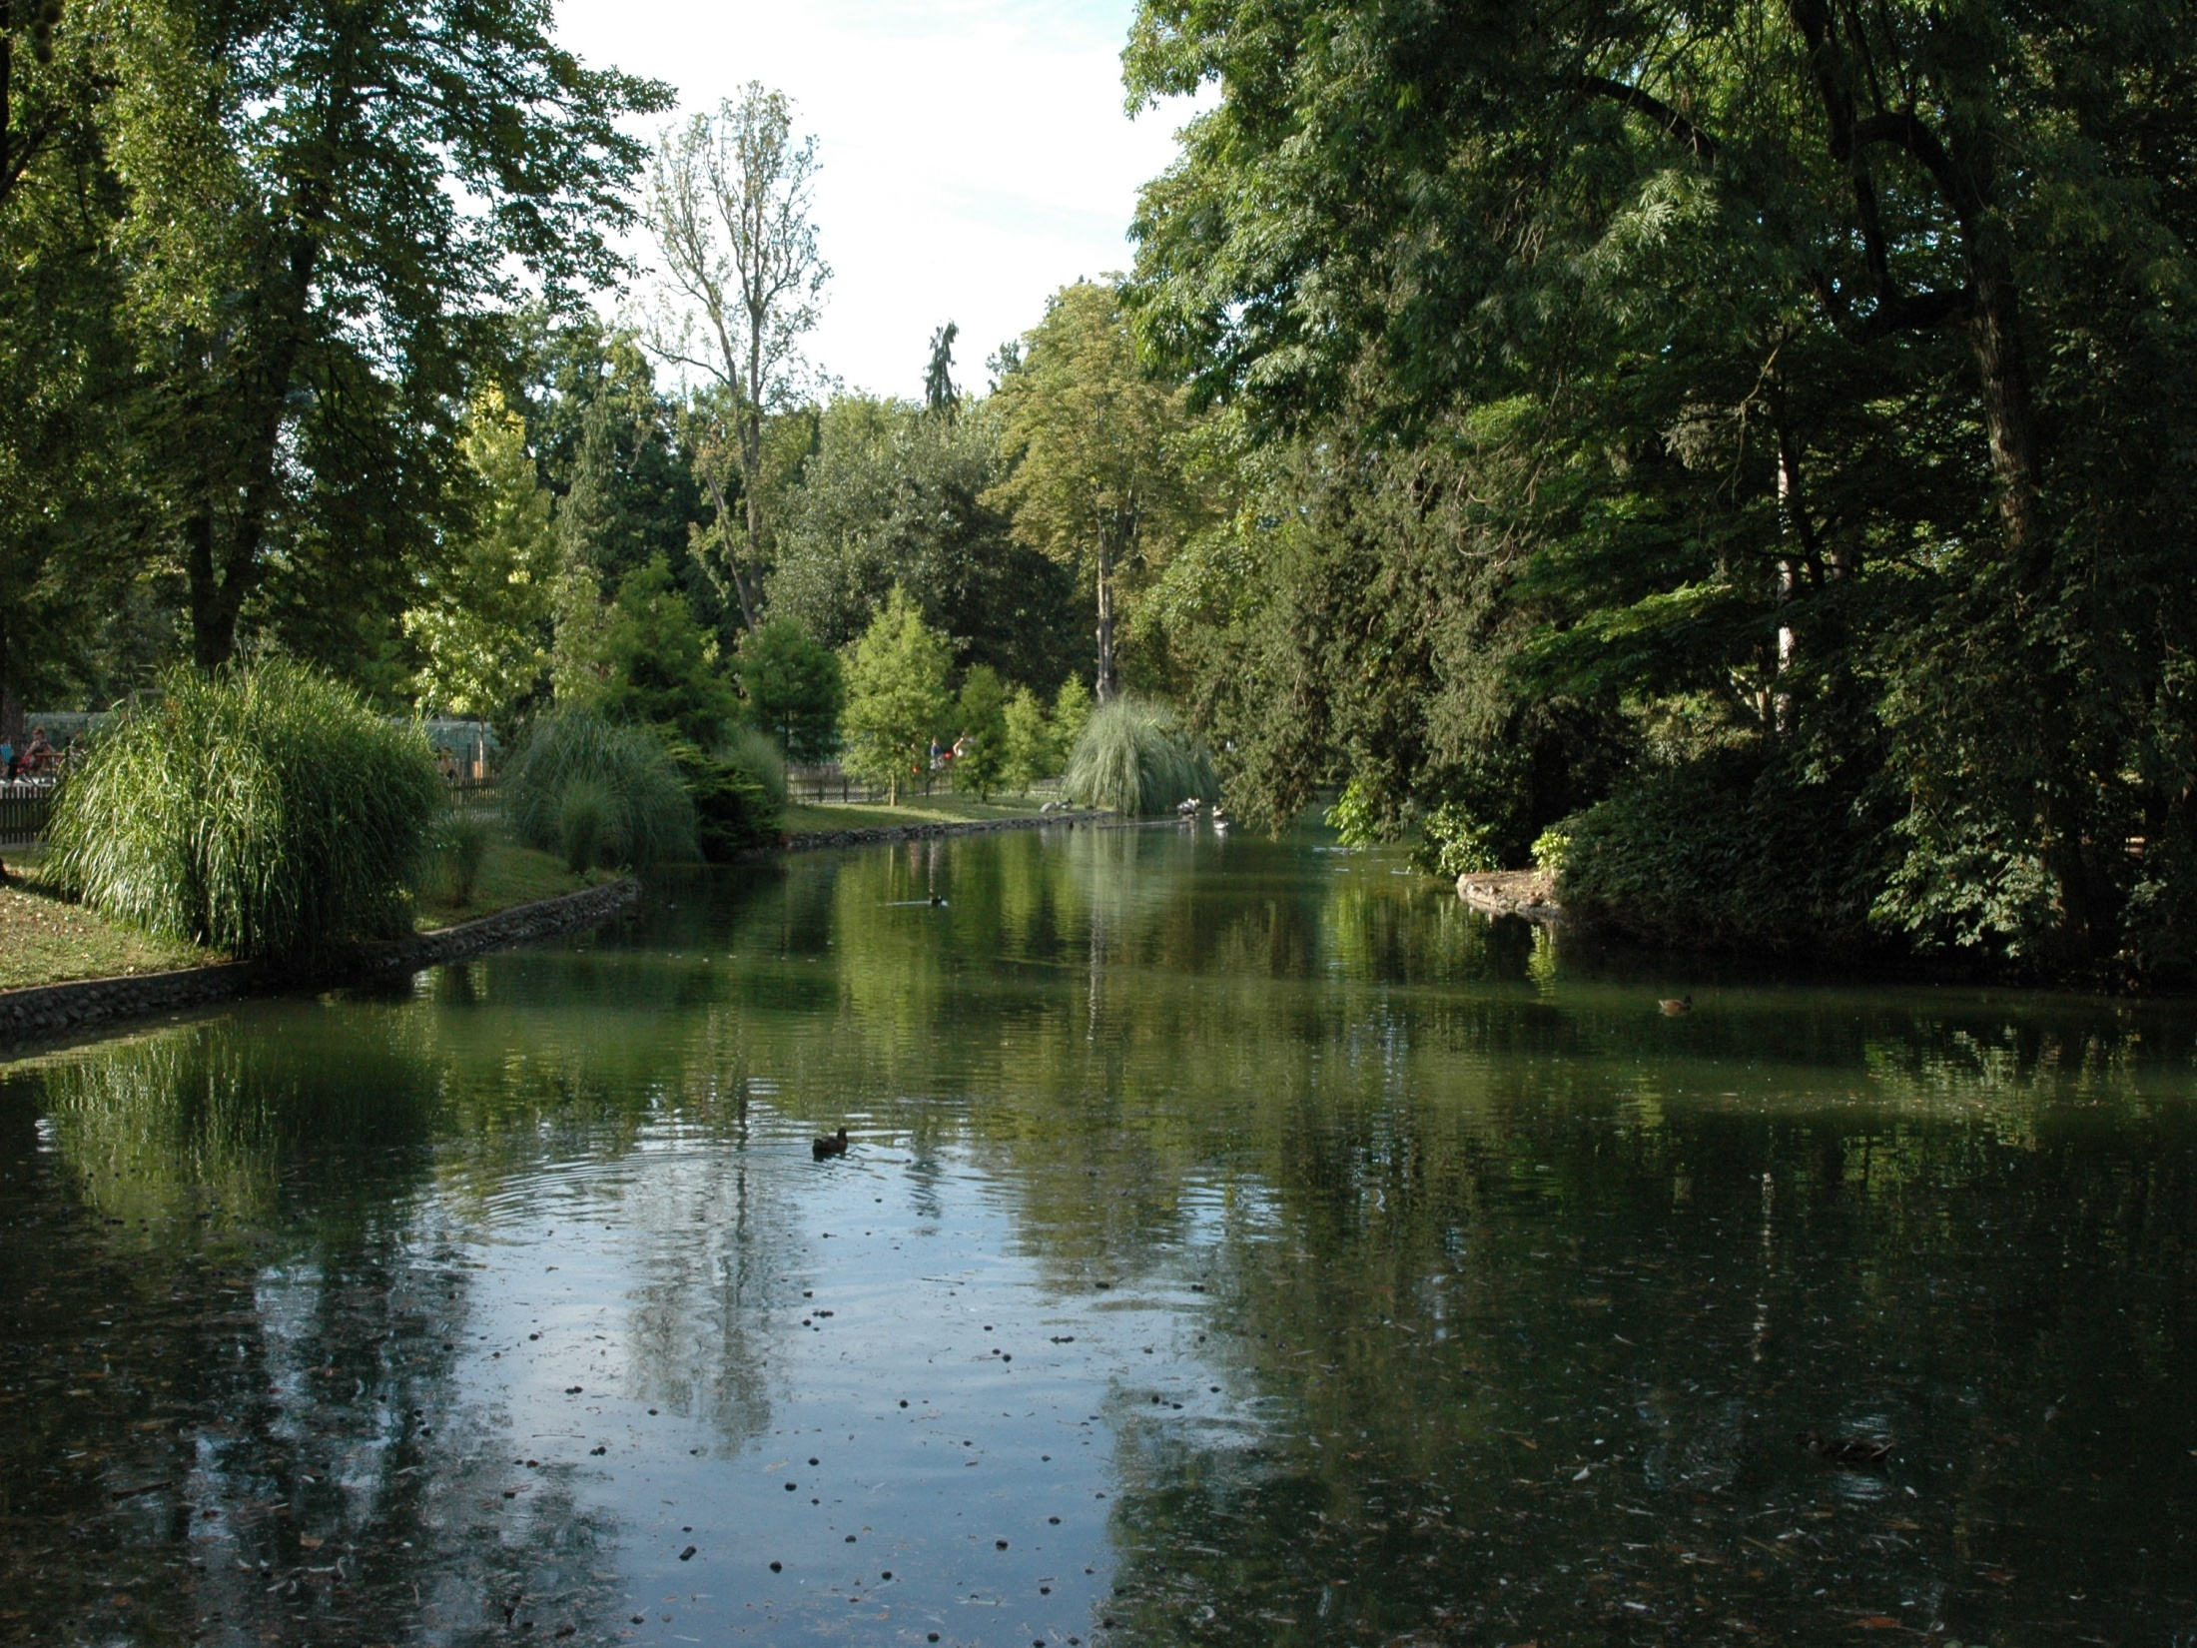
Notes:
Jardin Massey

Slide 8
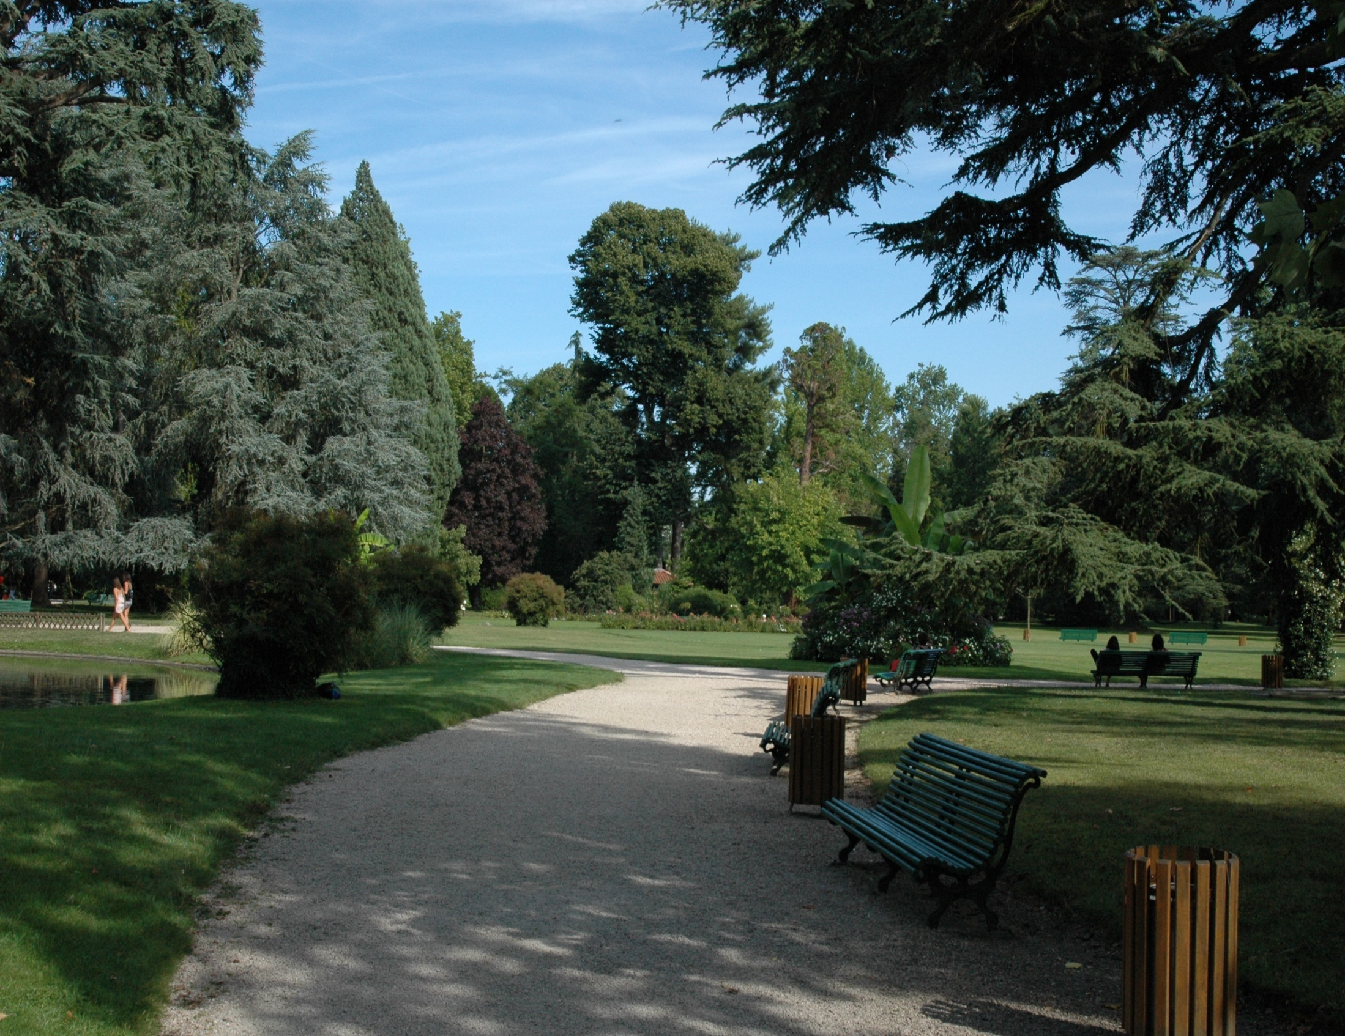
Notes:
Jardin Massey

Slide 9
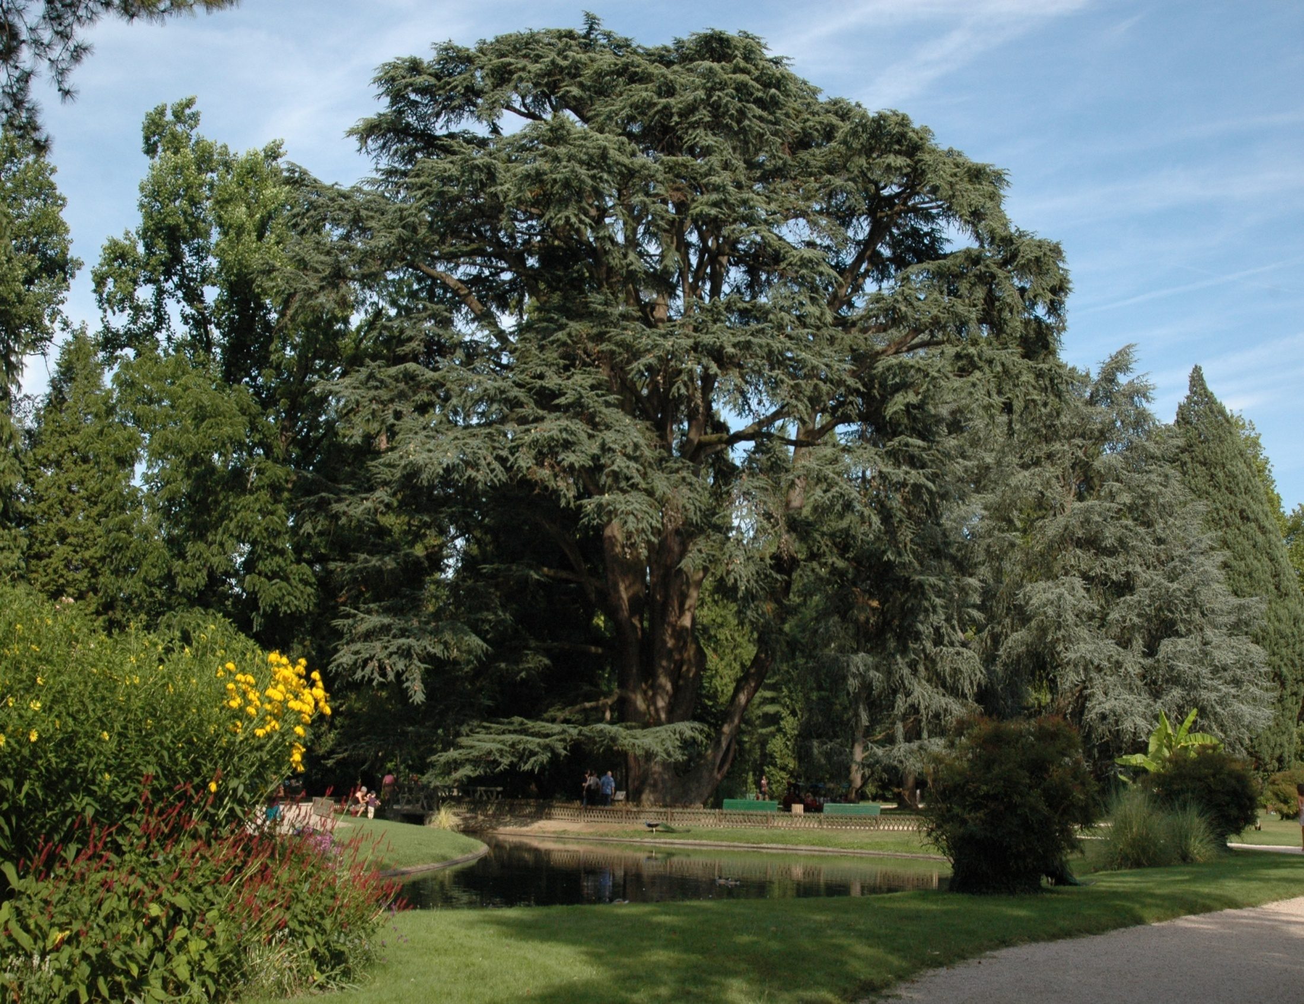
Notes:
Jardin Massey

Slide 10
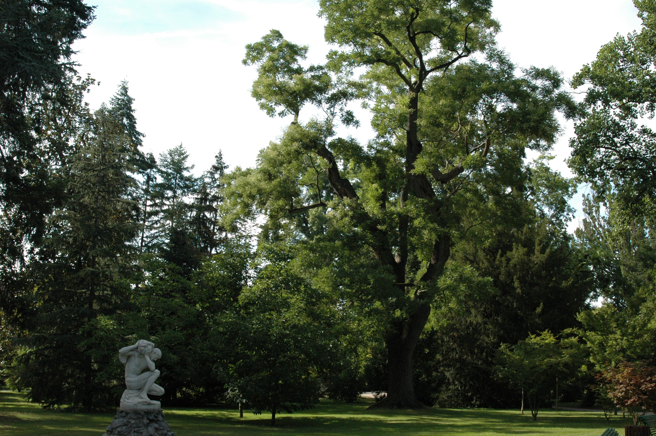
Notes:
Jardin Massey

Slide 11
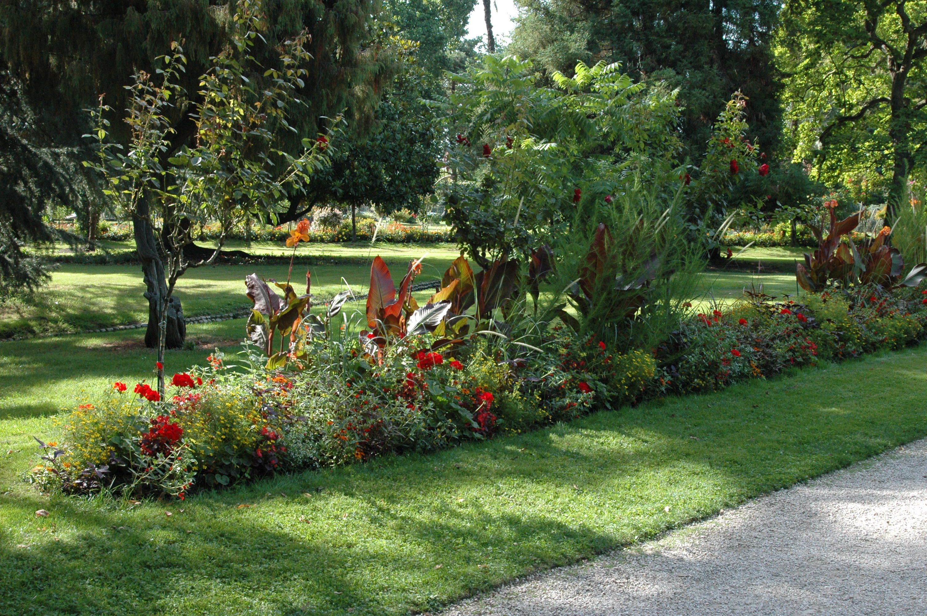
Notes:
Jardin Massey

Slide 12
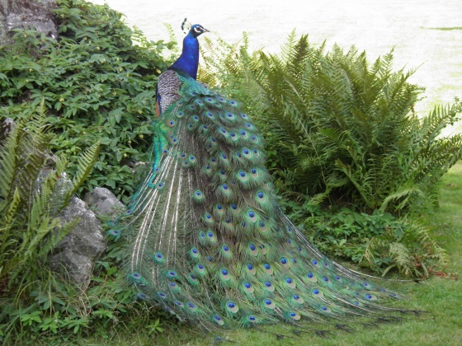
Notes:
Jardin Massey.-Pavo Real

Slide 13
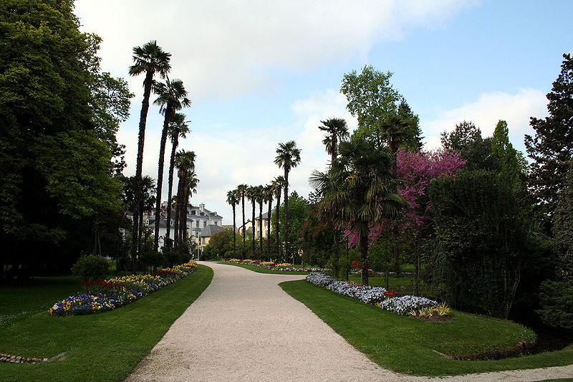
Notes:
Jardin Massey.-Tarbes

Slide 14
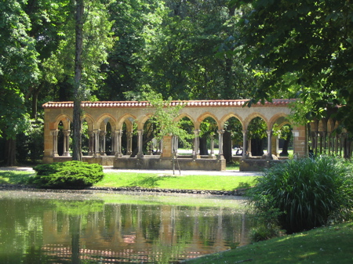
Notes:
Jardin Massey

Slide 15
Jardin Royal de Toulouse
El Jardín Real de Toulouse es un jardín público francés .. Se encuentra en Busca, Montplaisir , un barrio de clase media al sureste de la centro de la ciudad .
Creado por Luis Mondran en 1754 , fue el primer jardín público de Toulouse.
A medida que la Gran Ronda , se convirtió en un jardín Inglés entre 1861 y 1863 .
Cubre un área de 1,7 hectáreas y es uno de los excepcionales jardines de Francia .

Slide 16
Su nombre ha cambiado con los tiempos.
Originalmente llamado Parque de Toulouse, que pasó a denominarse Real Jardín con la creación del jardín de la Grand Rond
Por supuesto, la Revolución , el jardín ha cambiado su nombre.
. Está conectado con el jardín de la Gran Círculo por un puente que pasa sobre el Boulevard y está decorado con numerosas estatuas.
Contiene especies de árboles tales como el ginkgo biloba , el almez , el cedro del Líbano , un tulipán , una naranja Osage y magnolias .

Slide 17
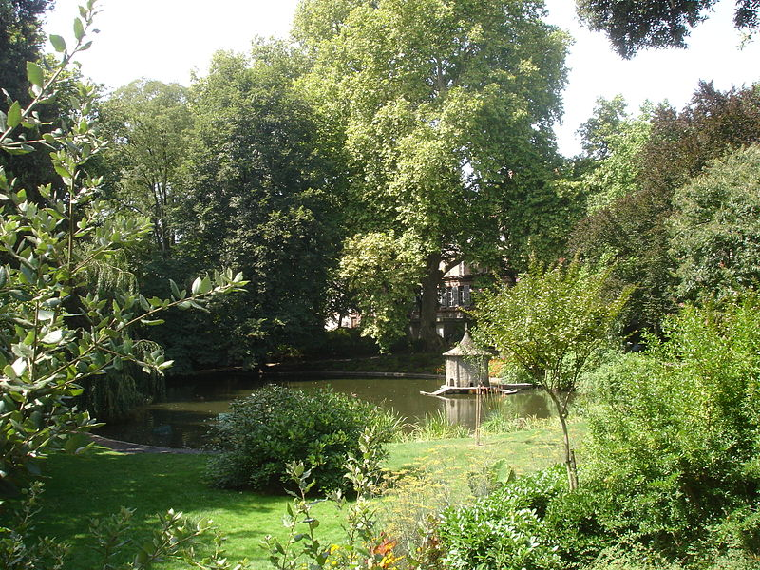
Notes:
Jardin Royal a Toulouse

Slide 18
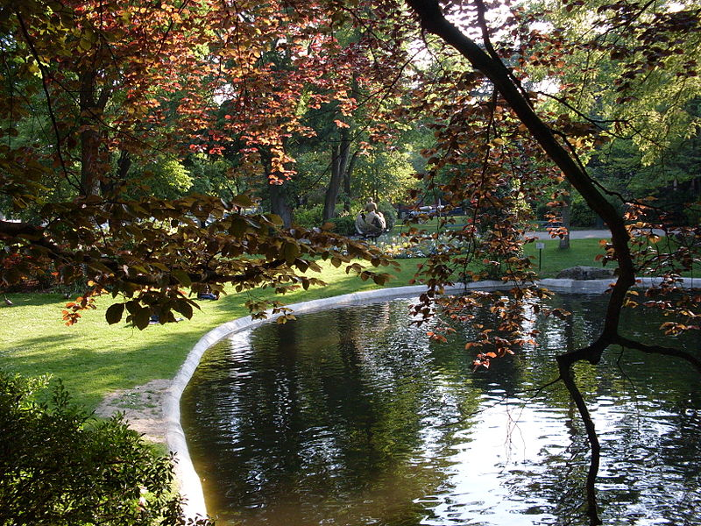
Notes:
Jardinn Royal a Toulouse

Slide 19
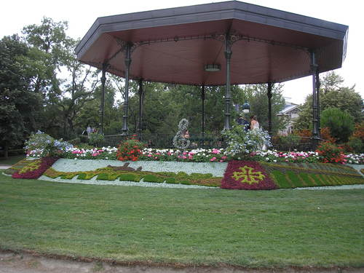
Notes:
Jardin Royal a Toulouse

Slide 20
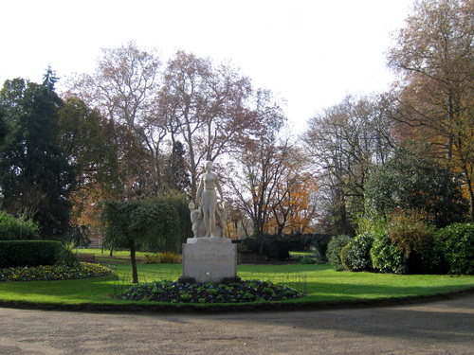
Notes:
Jardin Royal a Toulouse

Slide 21
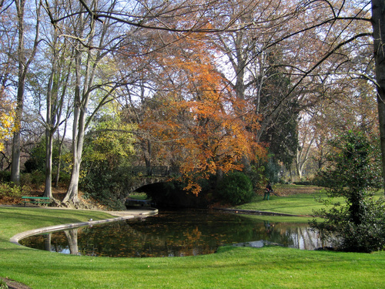
Notes:
Jardin Royal a Toulouse

Slide 22
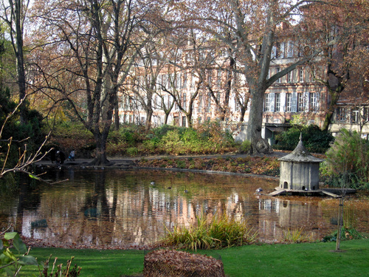
Notes:
Jardin Royal a Toulouse

Slide 23
Jardins Catherine de Medicis
Los parterres del jardín del patio delantero, se presentan con espléndidos rosales trepadores y un majestuoso callejón de naranjos dieciséis durante la temporada de verano, y 16 de tejos (Taxus baccata) durante todo el año.
El visitante descubre la construcción de la Cúpula, que una vez albergó las caballerizas reales y gusanos de seda de cría, introducida en Francia por Catalina de Médicis.

Slide 24
Luego se entra en el corral del siglo XVI, y, finalmente, en el huerto de flores, que son cultivadas exclusivamente para la decoración floral del monumento, el edificio de la Cúpula y la Orangerie. Le Jardin de Catalina de Medici se limita a la Costa Este de la delimitación del foso, que se abastece de agua de Cher.
Una plantación de hiedra en un enrejado de madera define el jardín en su lado norte.
La Costa da la bienvenida a toda su longitud con el rosal Clair Matin.

Slide 25
La decoración se compone de cinco paneles de césped alrededor de una fuente circular de 15 metros de diámetro, decorada con tiras de hierba azul lavanda Hidcote.
200 rosales Fairy de medio pie se plantan en los arriates que rodean el césped. 40 bolas de boj están plantados en el borde del césped.

Slide 26
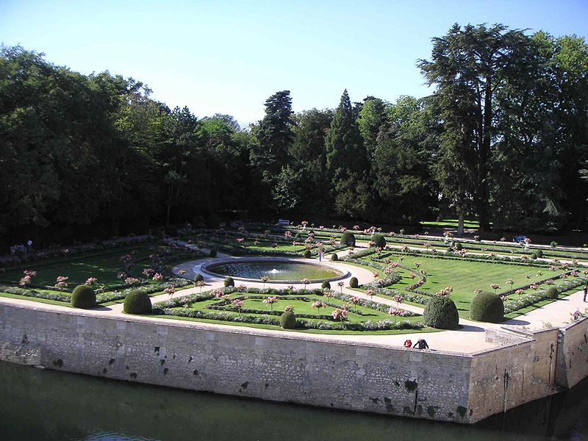
Notes:
Jardin Catherine de Medicis

Slide 27
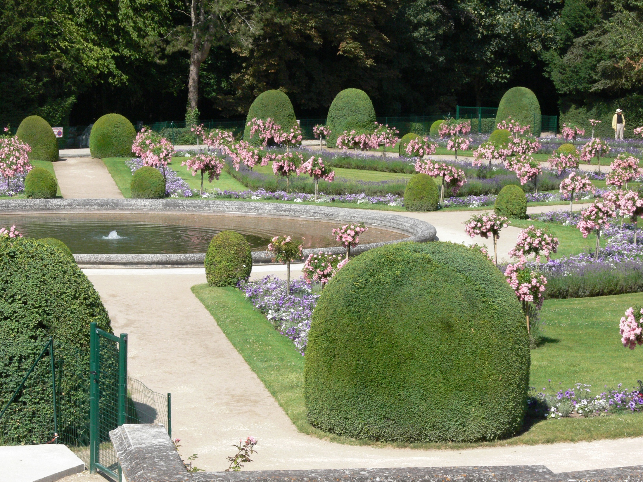
Notes:
Jardin Catherine de Medicis

Slide 28
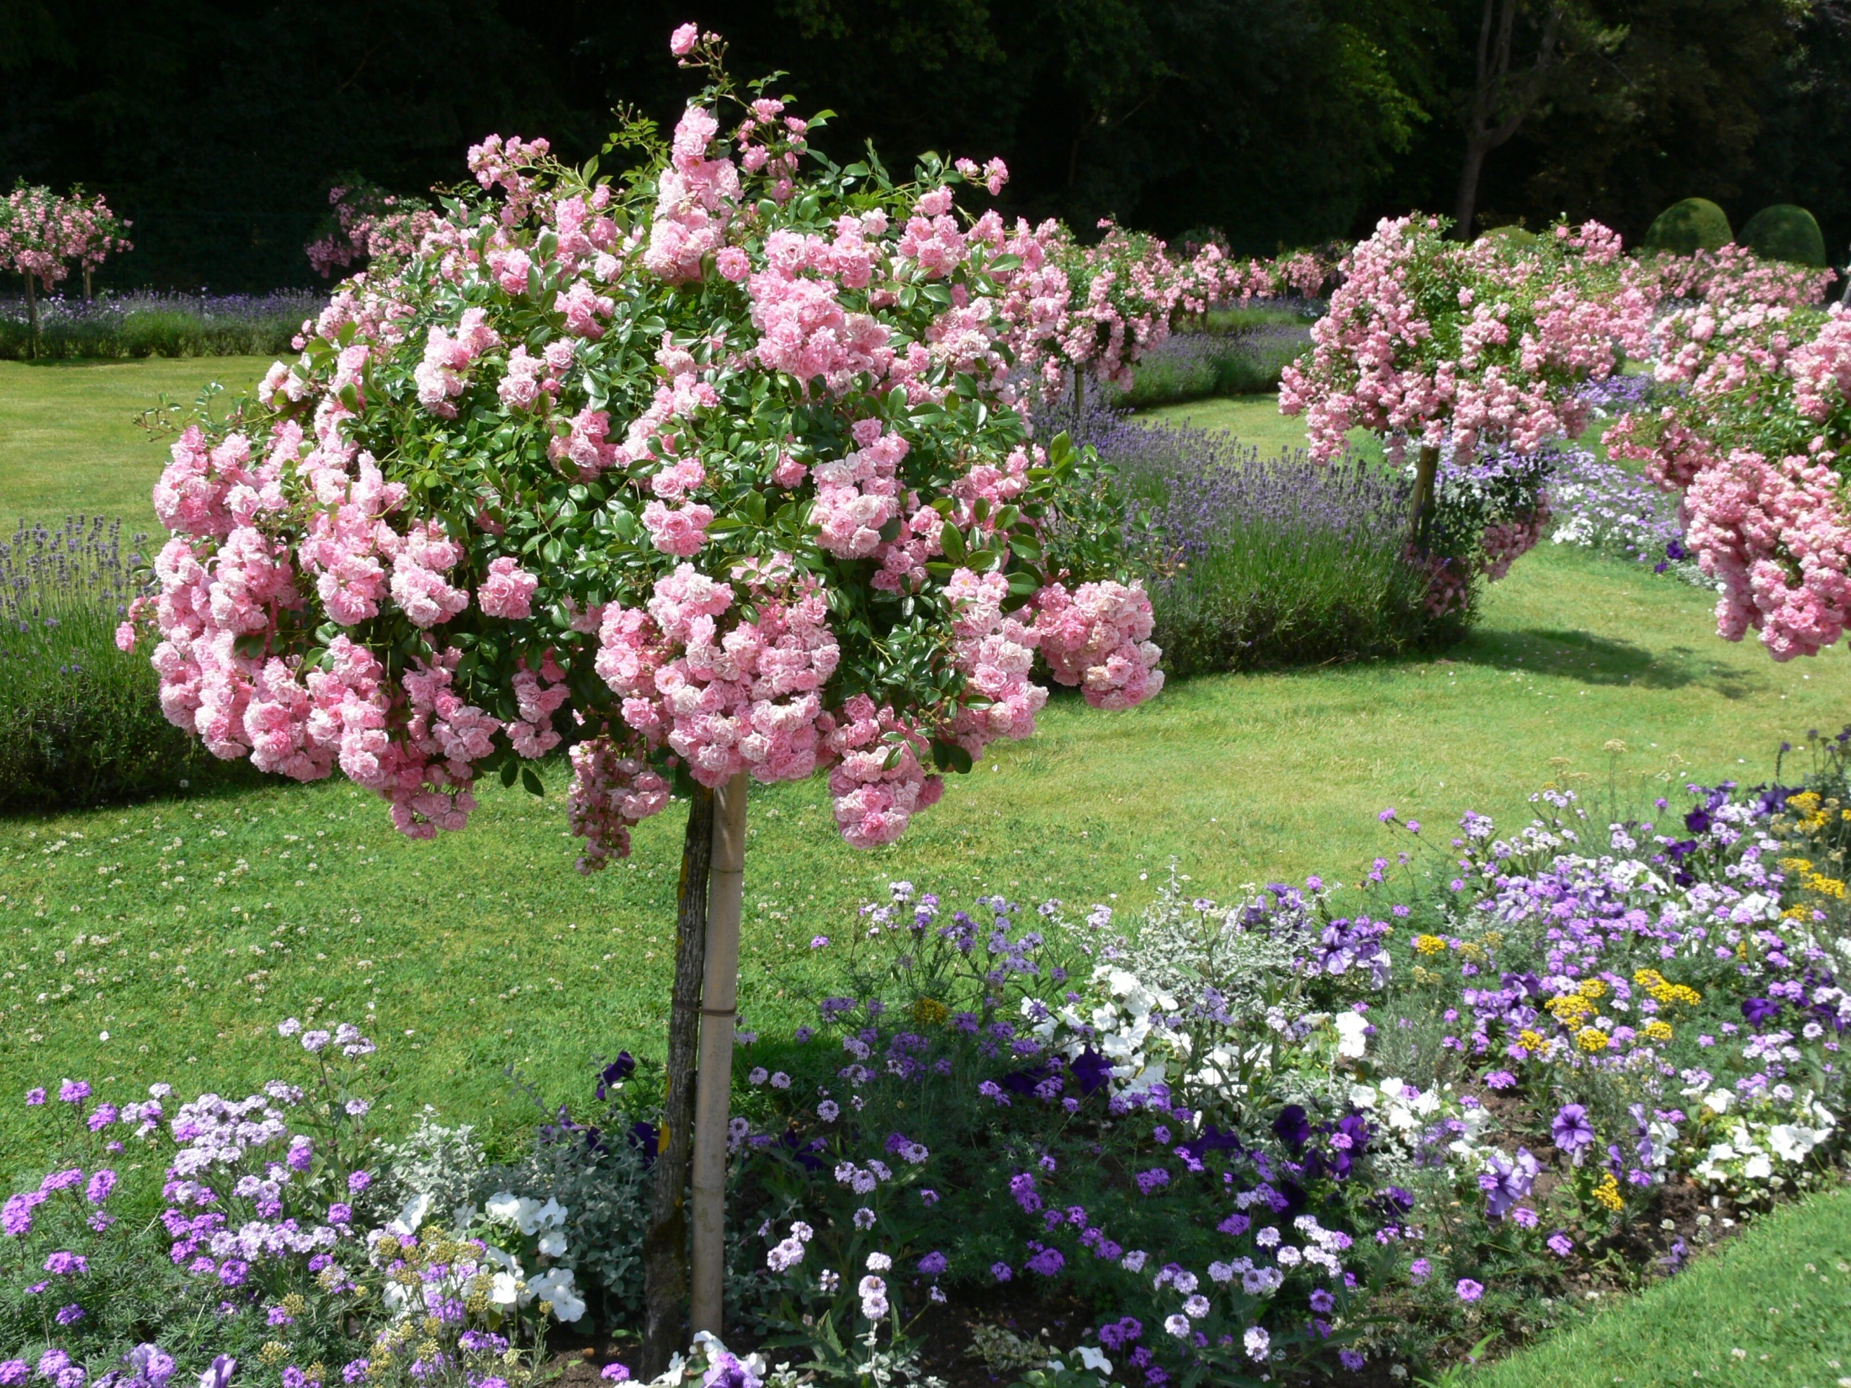
Notes:
Jardins de Catherine de Medicis

Slide 29
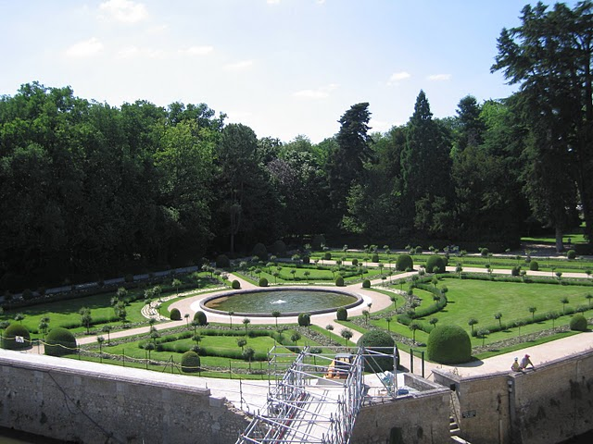
Notes:
Jardins de Catherine de Medicis

Slide 30
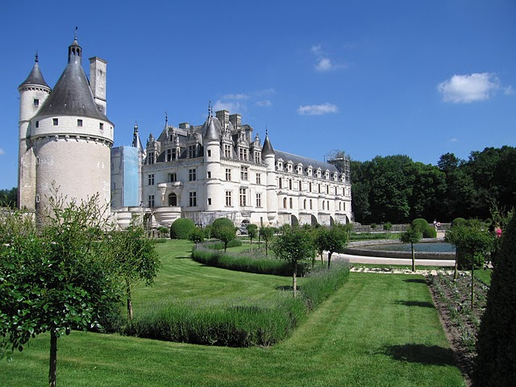
Notes:
Jardin Catherine de Medicis

Slide 31
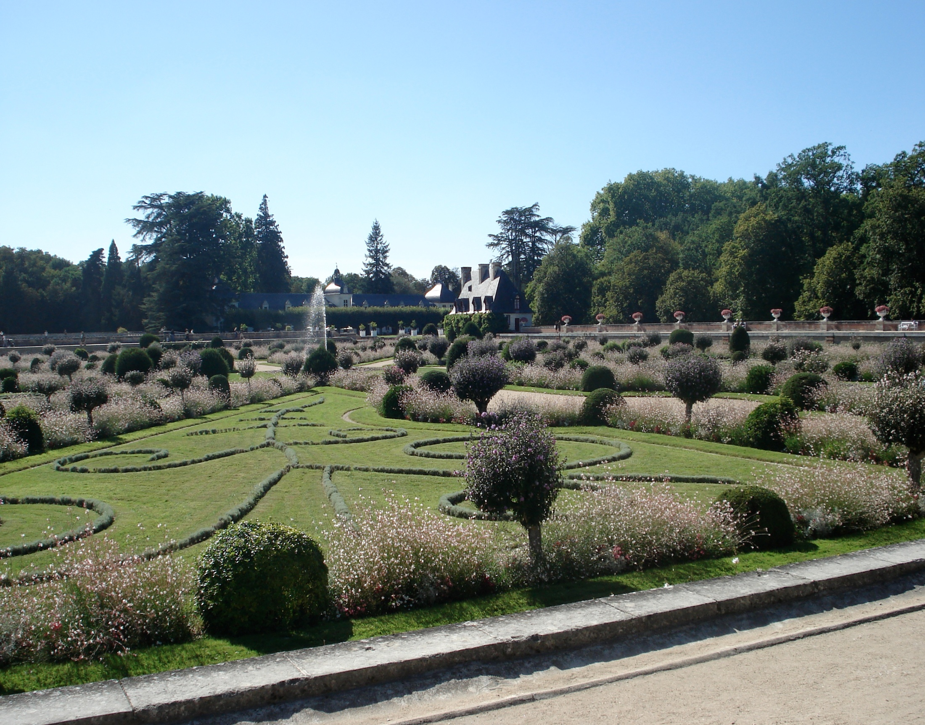
Notes:
Jardins de Catherine de Medicis

Slide 32

Notes:
Jardins Catherine de Medicis.-Chenonceau

Slide 33
Jardin de Plantes a Nantes
El Jardín de las plantas de Nantes en francés : Jardin des plantes de Nantes es un jardín botánico público de la ciudad de Nantes, con una superficie de 7,32 hectáreas.
Sobre un superficie de 73.280 m2, dibuja un jardín paisajista con cascadas, zonas de agua, esculturas sobre madera, y La Montagne (la Montaña), el montículo artificial realizado con los escombros que resultan de la excavación del lago.

Slide 34
Posee 11.000 especies de árboles y de flores, y 800 m2 de invernaderos tanto de especies ecuatoriales húmedas y como de climas tropicales desérticos. La Magnolia de Hectot, plantada en 1807, es el árbol más viejo del jardín.
Los edificios son la orangerie que alberga plantas en recipientes durante el invierno y los invernaderos a cactus, un antiguo invernadero rehabilitado.
Colecciones
« Colección de Camelias » con más de 600 cultivares de esta planta que es un símbolo para Nantes.

Slide 35
« Colección de cactus y suculentas », se encuentra ubicada en el hexágono de los invernaderos.
« Palmarium », construido en 1898, que alberga una colección de epífitas excepcional.
« L’école de botanique » expone la flora del Macizo armoricano.
« Le Jardin d’essai », donde se presenta al público las plantas utilizadas cada año para la decoración de los macizos florales.

Slide 36
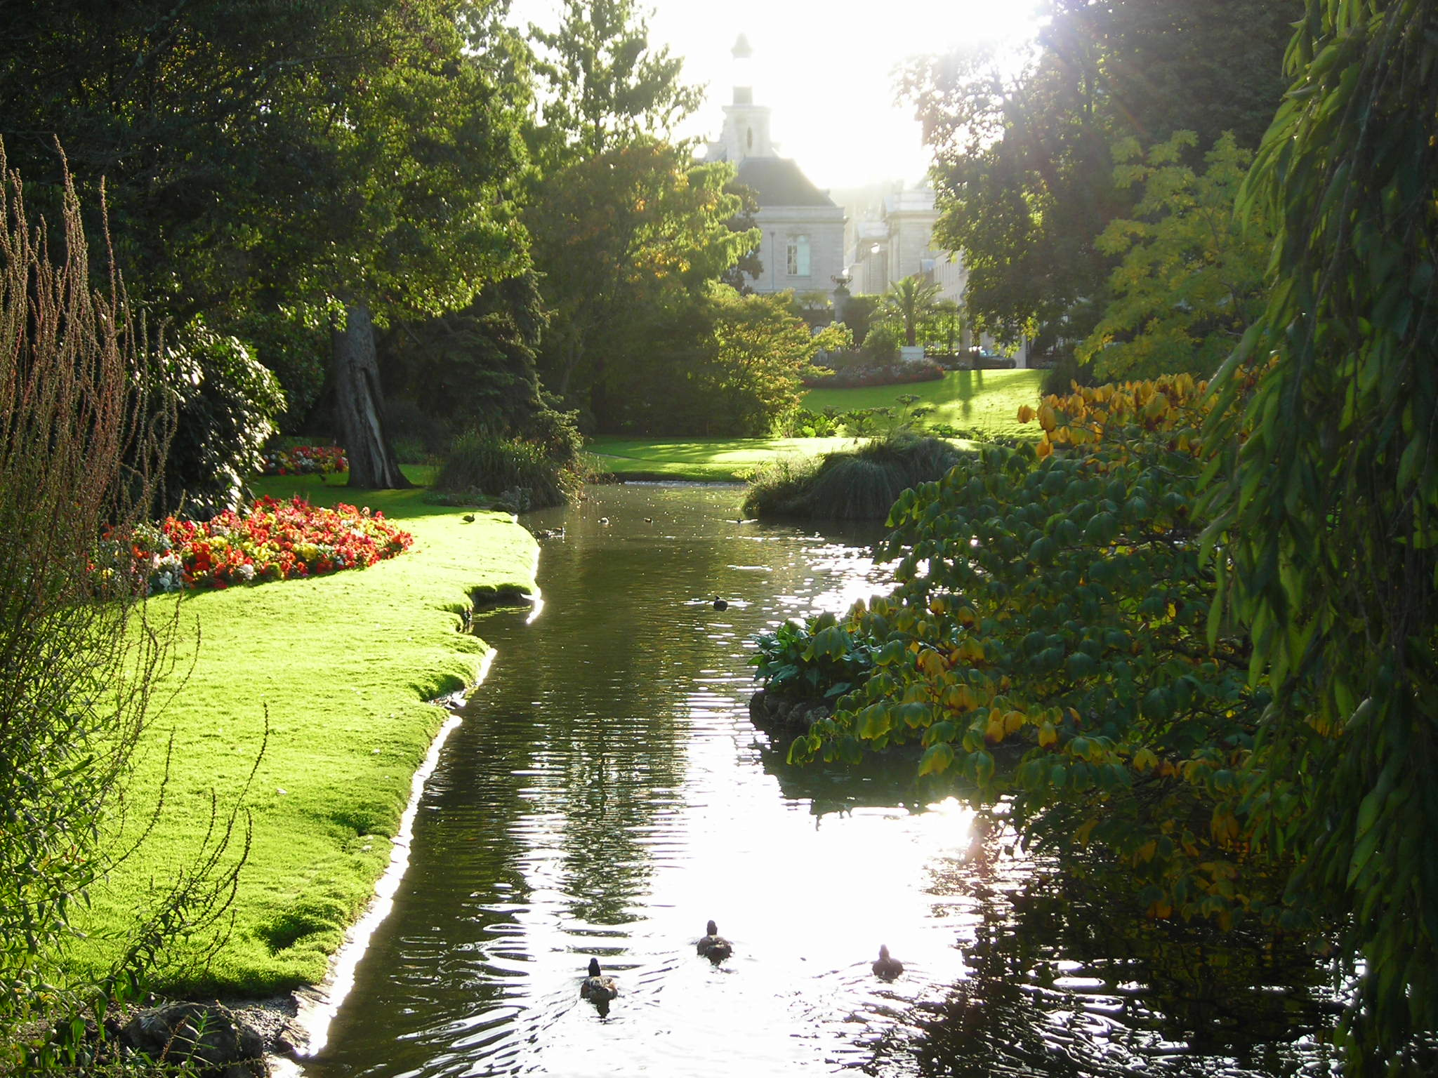
Notes:
Nantes

Slide 37
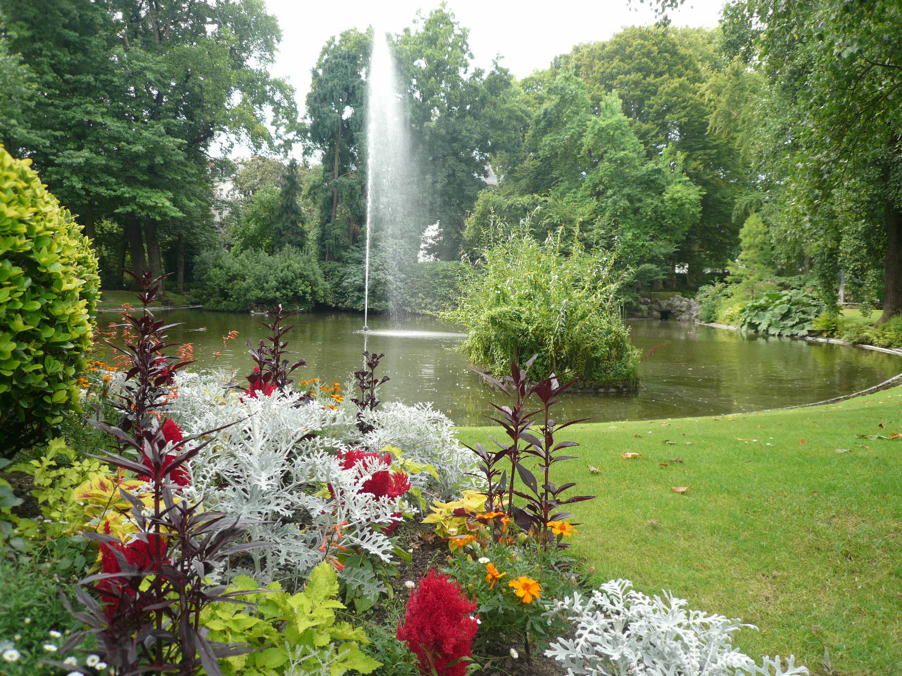
Notes:
Nantes

Slide 38
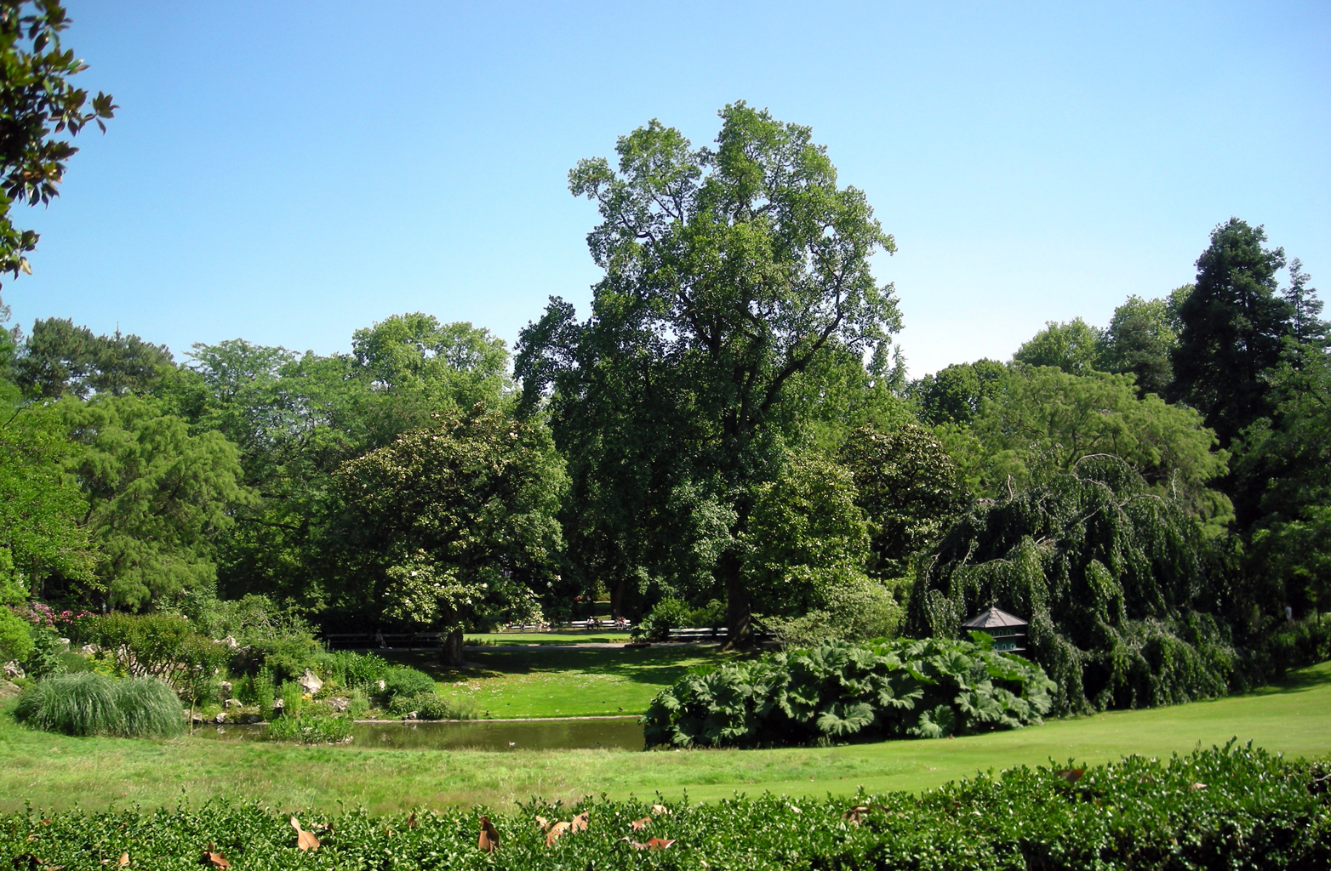
Notes:
Nantes

Slide 39
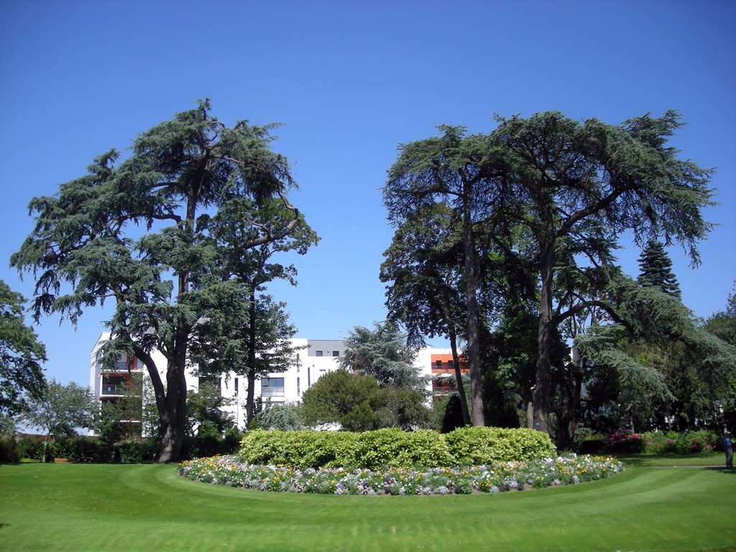
Notes:
Nantes.-Cedrus atlantica

Slide 40
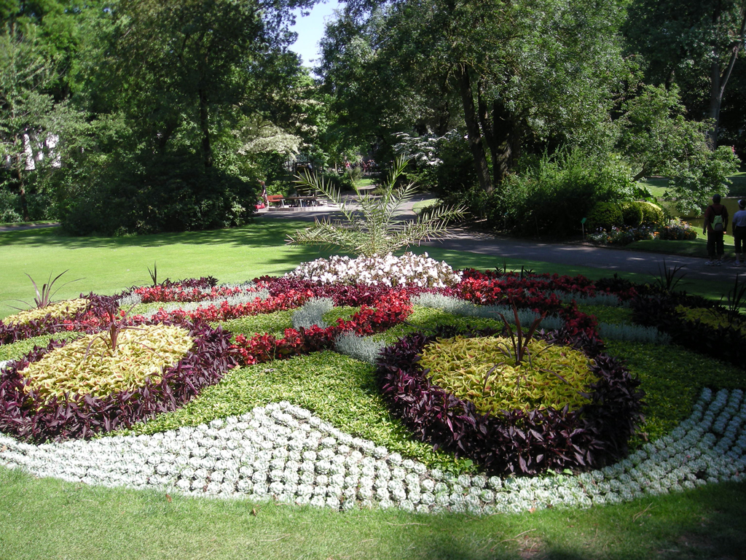
Notes:
Nantes .-Mosaiulture

Slide 41
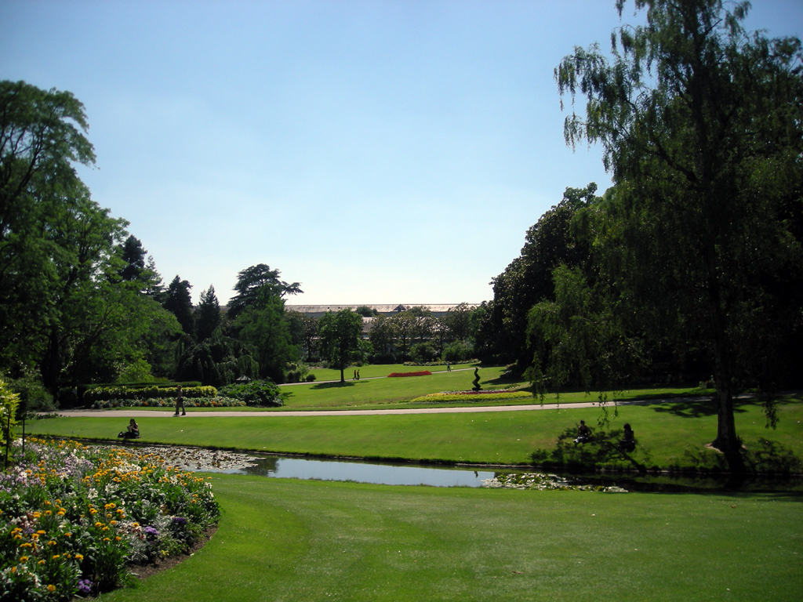
Notes:
Nartes.-Jardin des Plantes

Slide 42
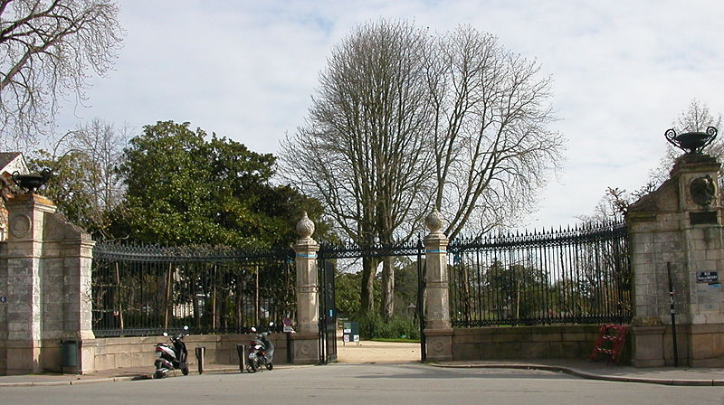
Notes:
Jardin des Plantes a Nantes

Slide 43
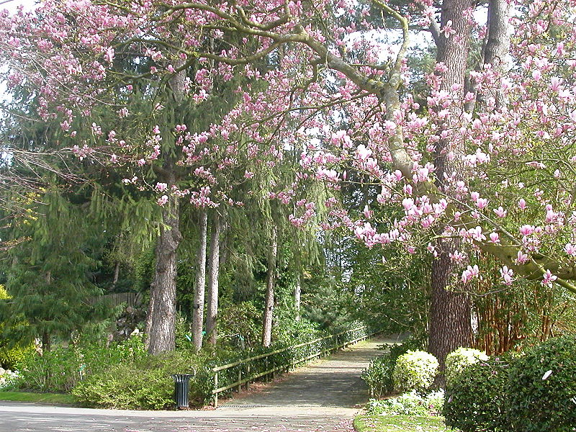
Notes:
Jardin des plantes a Nantes.-Magnolia

Slide 44
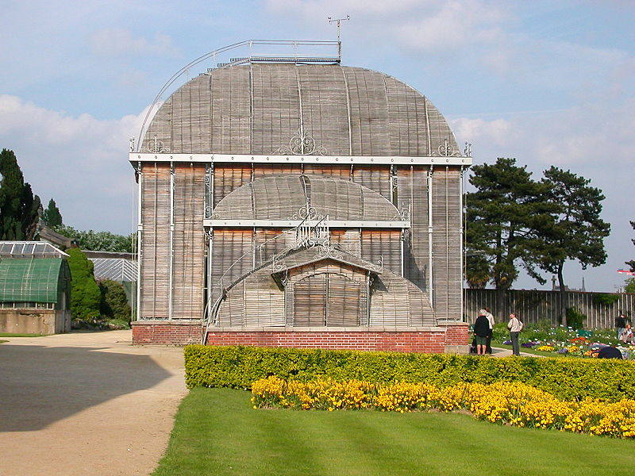
Notes:
Jardin des Plantes a Nantes

Slide 45
Jardins de Valloires
El Jardins de Valloires (8 hectáreas) son jardines botánicos ubicado en los terrenos de la Abbaye de Valloires del siglo XVIII en Argoules , Somme , Picardie , Francia .
Están clasificados como jardines remarcables.
Los jardines "orígenes fecha a 1981, cuando jardinero Jean-Louis Prima comenzó a buscar un sitio para su colección de 3.000 variedades de plantas desde el norte de Asia y América del Norte .
En 1985, la Región de Picardía, departamento de la Somme, y el Syndicat Mixte pour l'Aménagement de la Costa de Picardía acordaron construir un nuevo jardín junto a la abadía de Valloires.

Slide 46
A partir de 1987, los jardines fueron diseñados por Gilles Clément , quien también diseñó el parque André Citroën y el Jardín Botánico du domaine du Rayol , y abrió sus puertas al público en 1989, con jardines que se crearon en los años siguientes.
Hoy en día los jardines contienen más de 5.000 taxones , lo que representa 75 familias botánicas, 698 géneros y 2.030 especies , con énfasis en las plantas de China , Japón y Asia Central . : Están organizados en tres secciones principales:
Jardines a la francesa, para armonizar con la fachada oeste de la abadía
Jardines Inglés (jardins des îles), que contienen colecciones botánicas organizadas en "islas" y un salvaje, jardín naturalista.

Slide 47
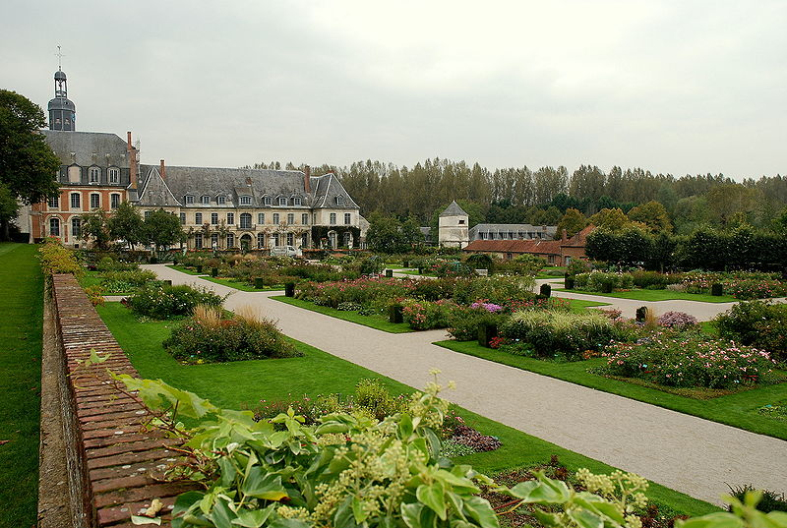
Notes:
Valloires.-Jardin a la Francesa

Slide 48
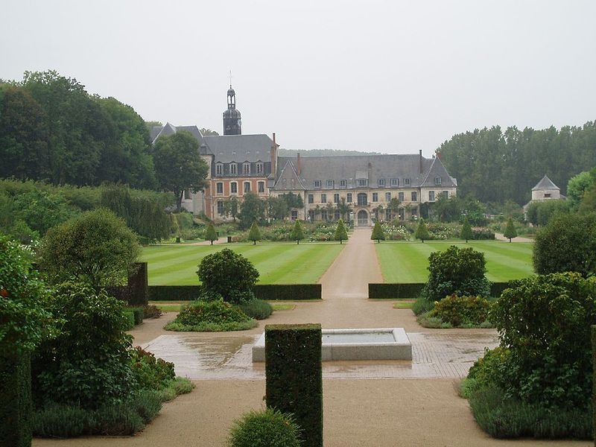
Notes:
Abadia de Valloires

Slide 49
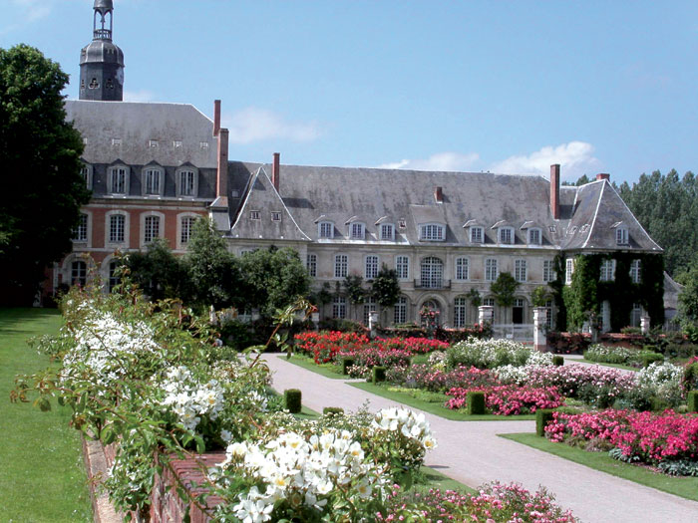
Notes:
Valloires.-Jardin a la francesa

Slide 50
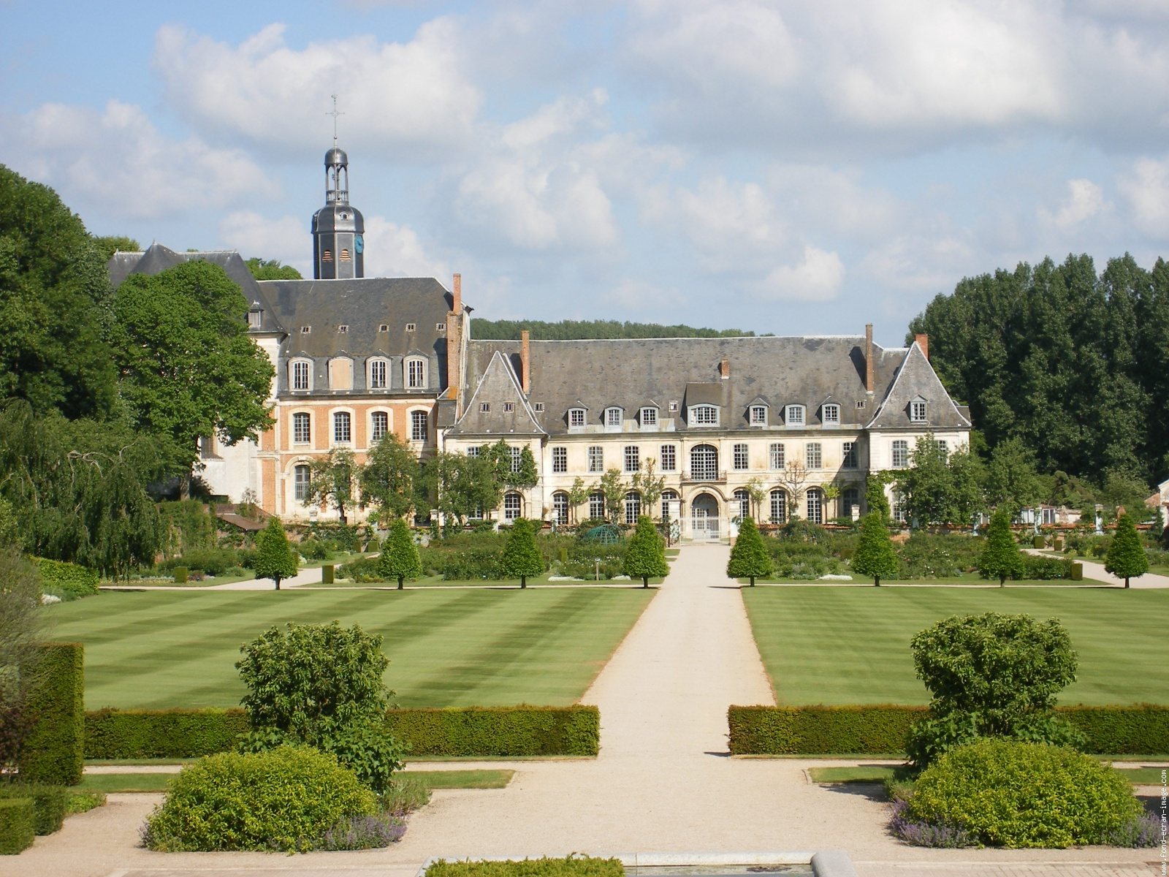
Notes:
Valloires

Slide 51
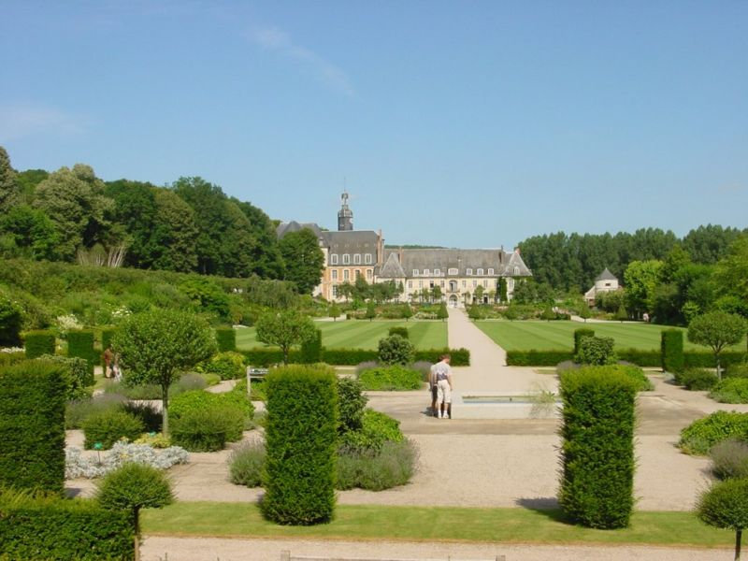
Notes:
Valloires

Slide 52
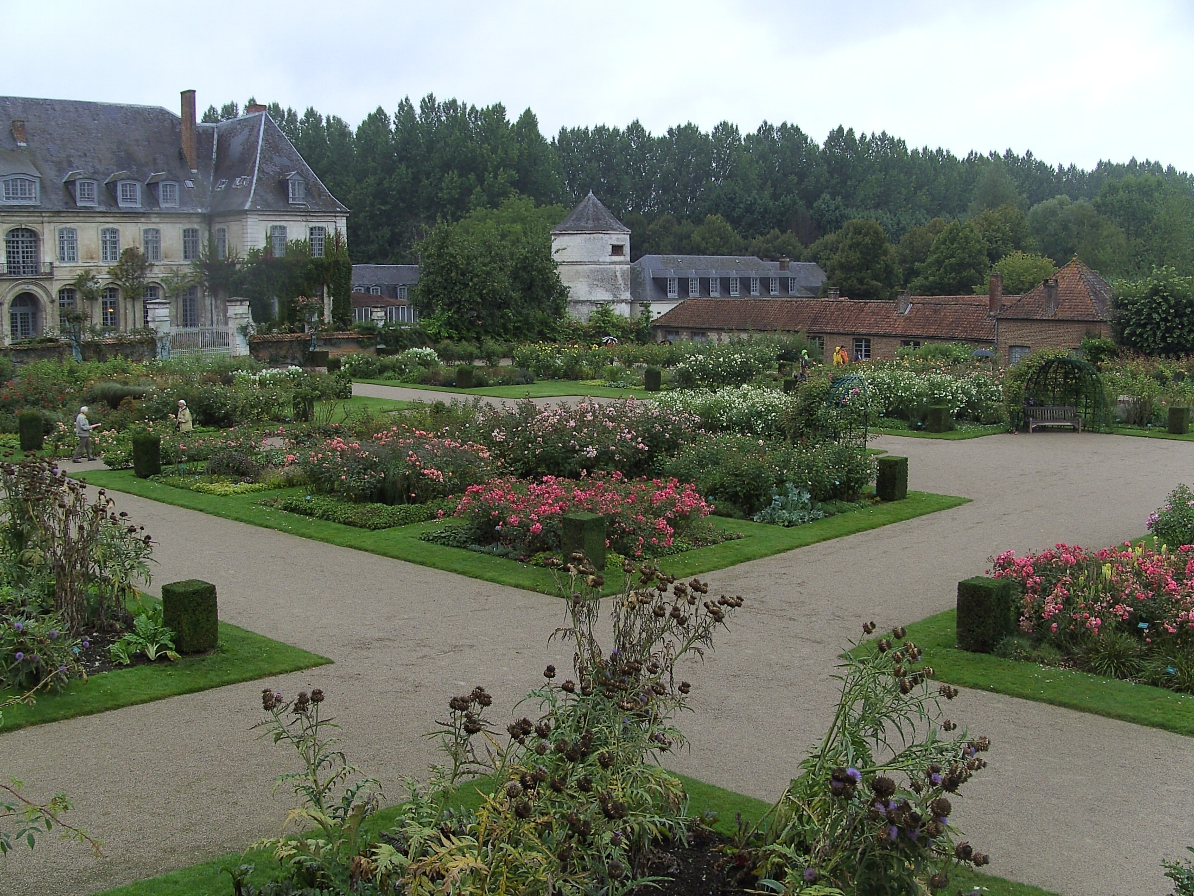
Notes:
Valloires.-Jardin a la Francesa

Slide 53
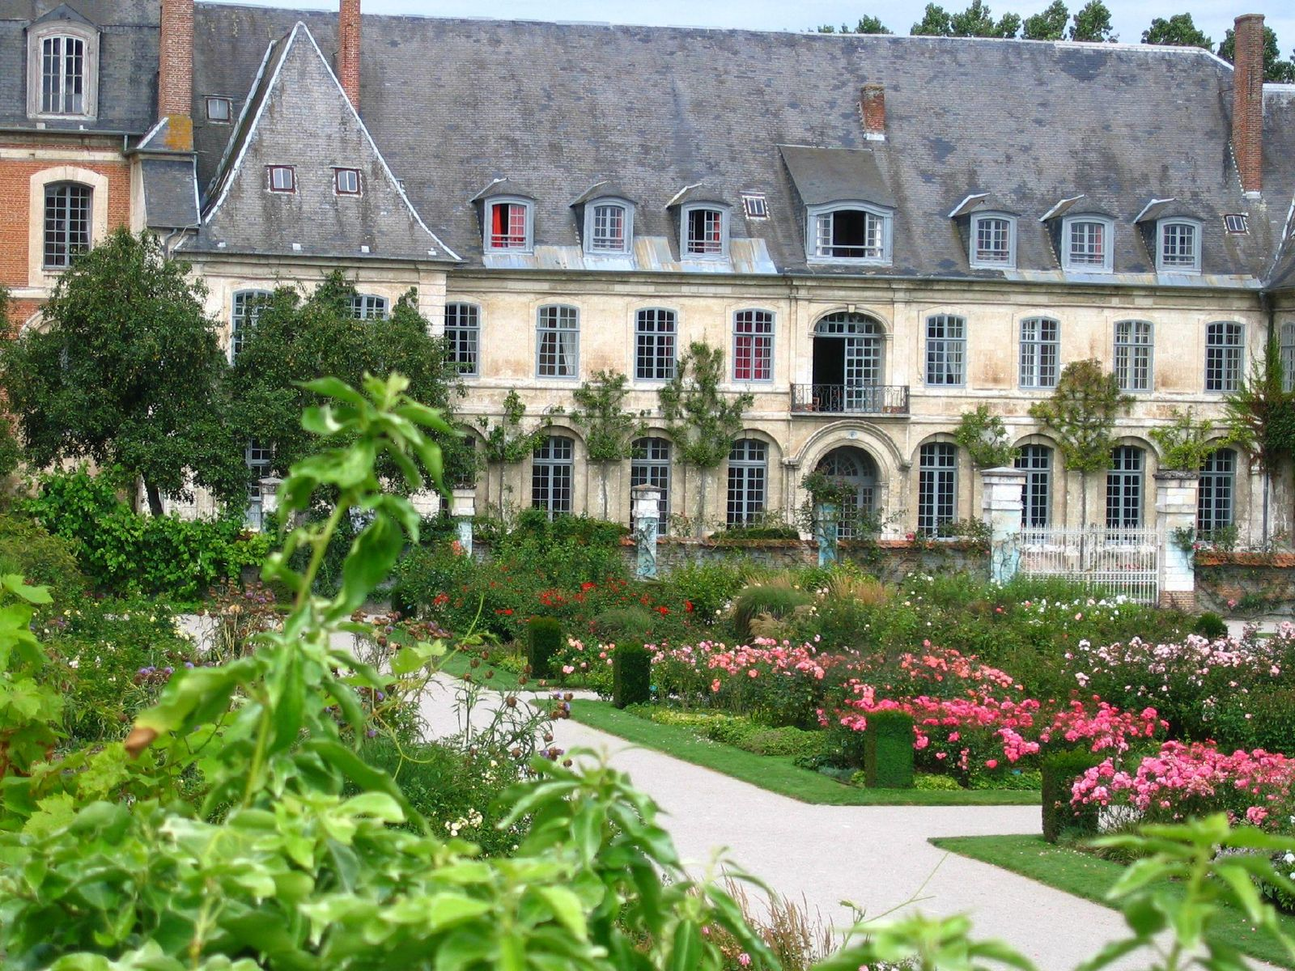
Notes:
Valloires

Slide 54
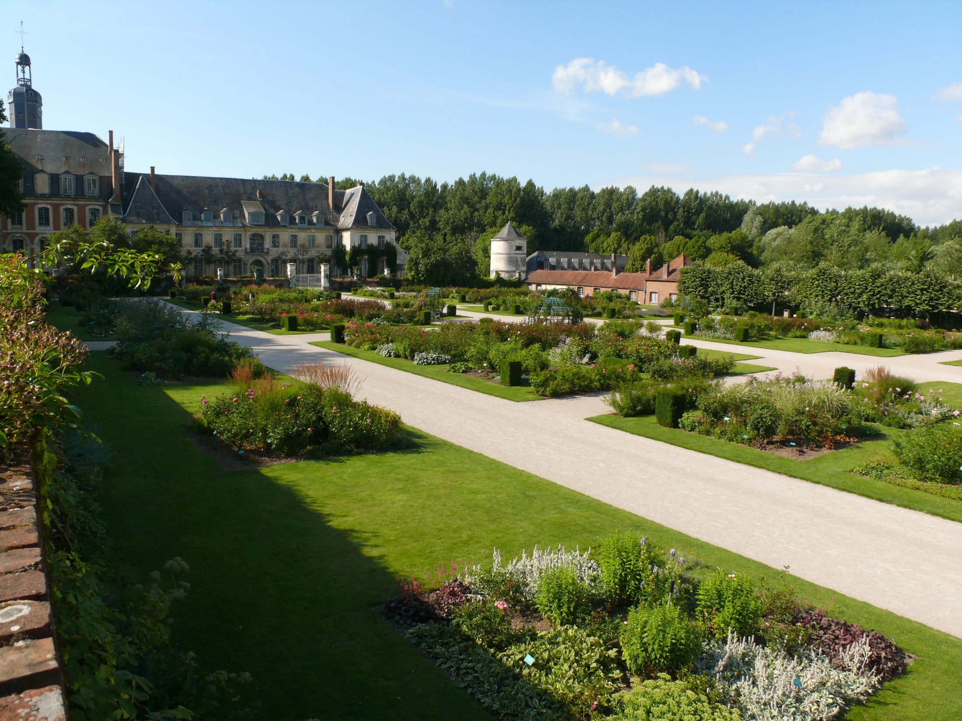
Notes:
Vallories

Slide 55
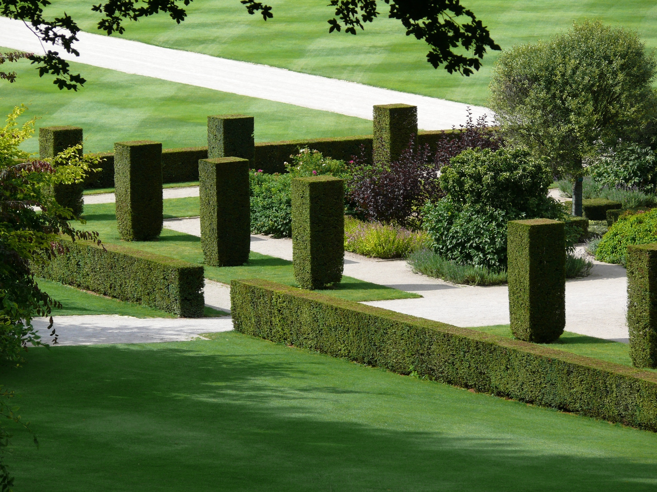
Notes:
Vallories

Slide 56
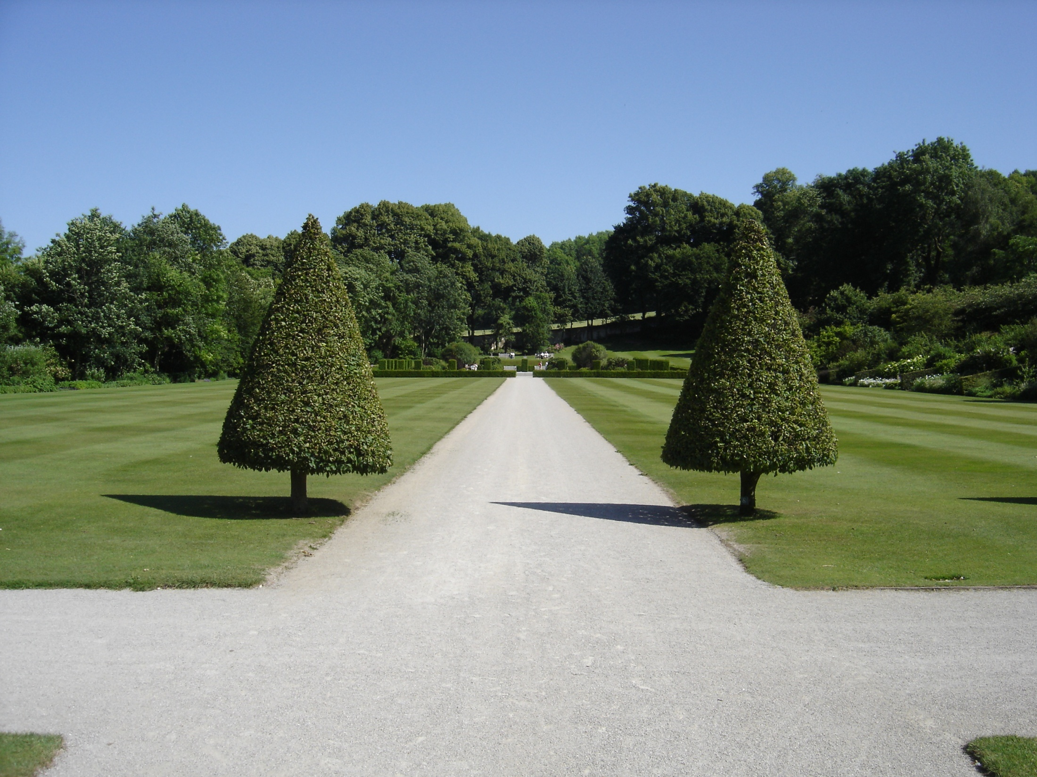
Notes:
Valloires

Slide 57
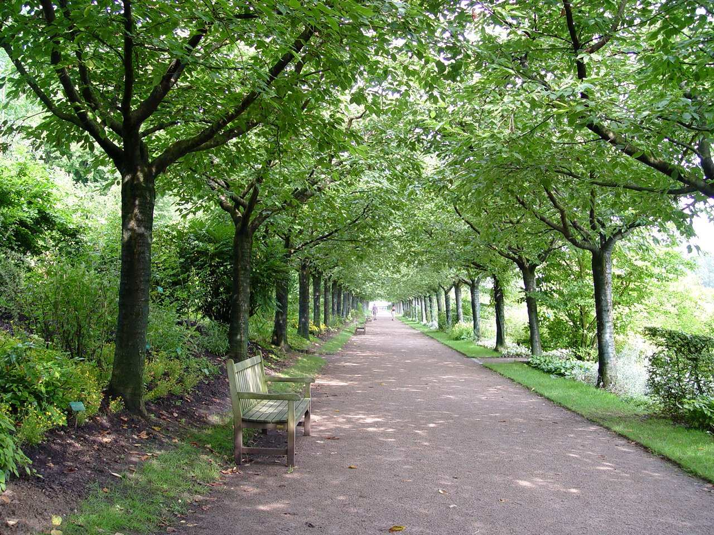
Notes:
Jardin Valloires

Slide 58
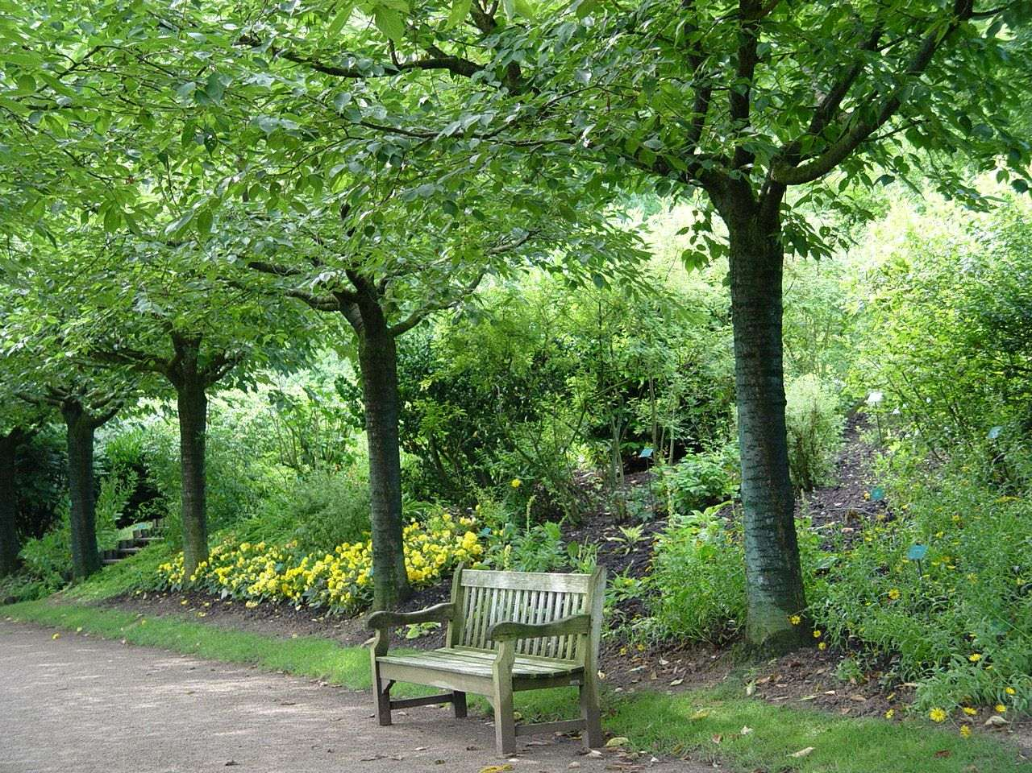
Notes:
Jardin Valloires

Slide 59
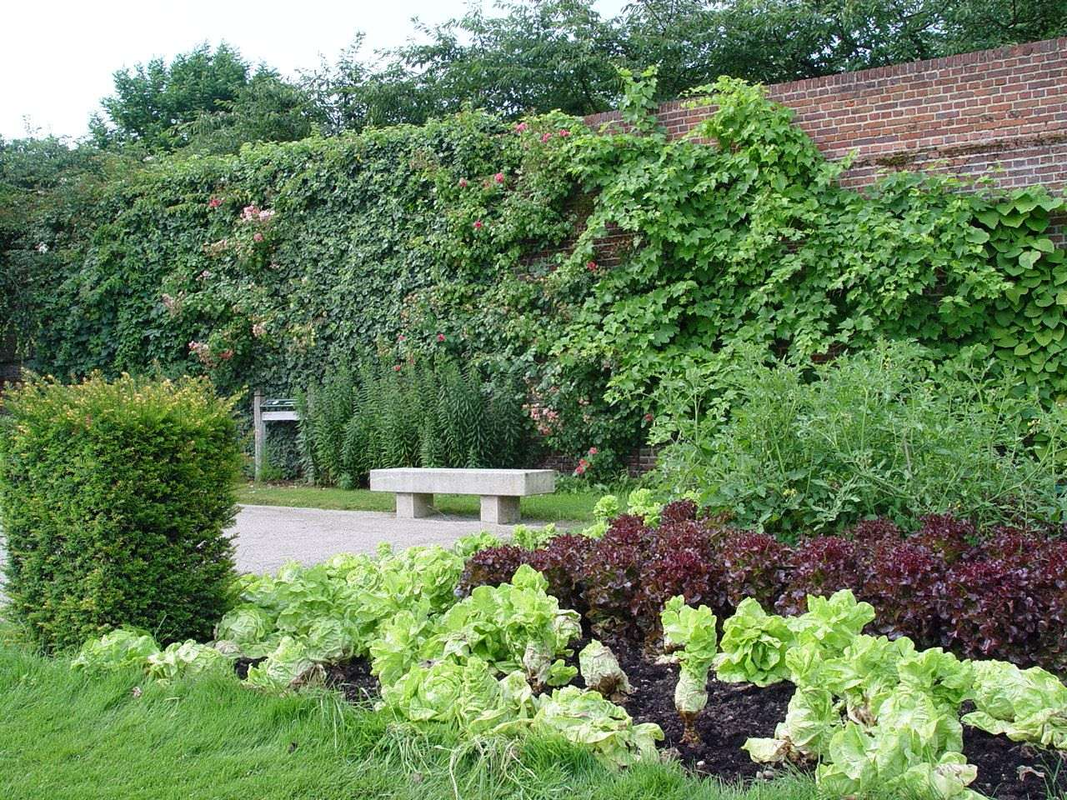
Notes:
Jardin Valloires

Slide 60
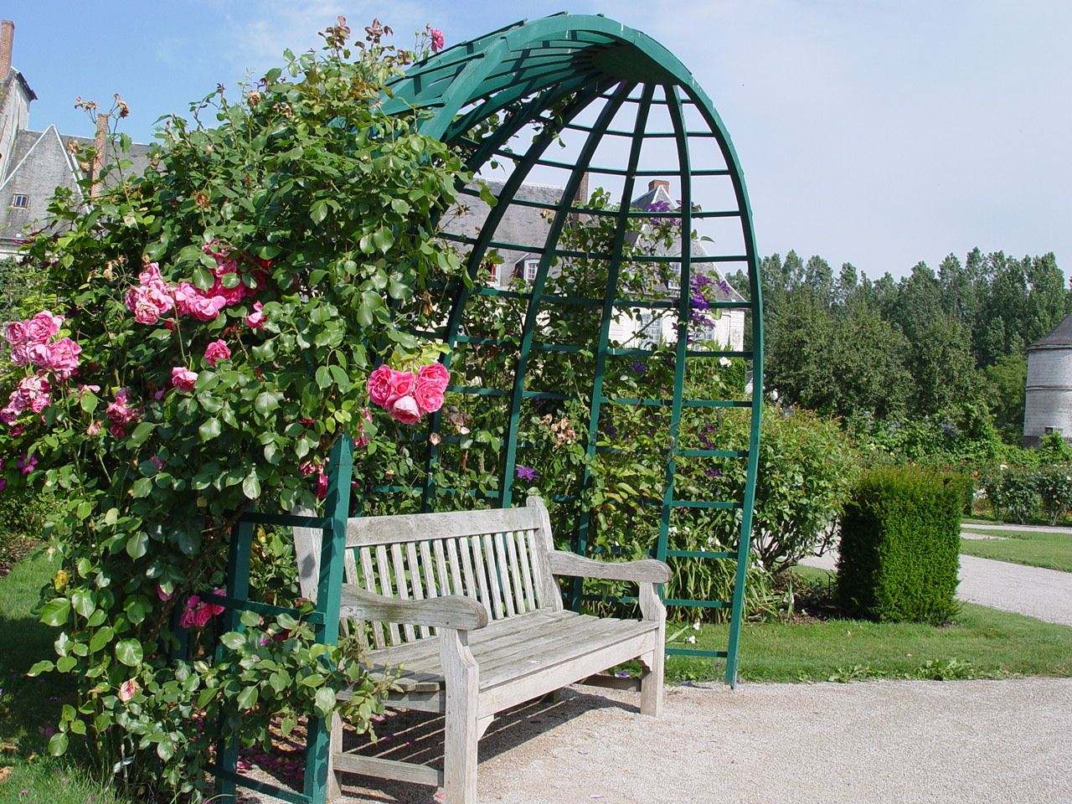
Notes:
Jardin Valloires

Slide 61
Jardins de Callunes
El Jardín Botánico de Callunas, o en francés, Jardins de Callunes, es un parque paisajista y jardín botánico que se encuentra situado en Ban-de-Salt, en el departamento de los Vosgos (Francia) a 550 metros de altitud.
Las plantas ornamentales rústicas son las más numerosas, con las Callunas y otros brezos .
La creación del parque se decidió en 1989. Su construcción se situó en un vertedero que utilizaba una cavidad de una antigua cantera de grés. El pinar se ha ido formando desde el año 1994, y 4000 m³ de tierra vegetal y 900 toneladas de rocas se han transportado al terreno donde se creó el parque. Se abrió al público el 2 de junio de 1996.

Slide 62

Notes:
Jardines de Callunes

Slide 63

Notes:
Jardins de Callunes

Slide 64

Notes:
Jardins de Callunes

Slide 65

Notes:
Jardins de Callunes

Slide 66

Notes:
Jardin e Callunes.-Vosges

Slide 67
Jardins de Kerdalo
Los jardines nacieron en 1965 de Kerdalo jardinero de la imaginación y el arte Pedro Wolkonsky , seducido por los suelos ácidos y de rodadura de una antigua masía con vistas a la Jaudy.
Modestos y renovados edificios, en los que excava estanques, cascadas y escaleras de agua, las formas, pisos, cuevas y macizos de flores.
Restaurado desde su muerte en 1997 por Isabel, su hija y su marido Timoteo Vaughan.
Es un jardín privado

Slide 68

Notes:
Kerdalo

Slide 69

Notes:
Kerdalo

Slide 70

Notes:
Kerdalo

Slide 71

Notes:
Kerdalo

Slide 72

Notes:
Kerdalo

Slide 73

Notes:
Kerdalo

Slide 74

Notes:
Kerdalo

Slide 75

Notes:
Kerdalo

Slide 76

Notes:
Kerdalo

Slide 77

Notes:
Kerdalo

Slide 78

Notes:
Kerdalo

Slide 79

Notes:
Jardins de Kerdalo

Slide 80

Notes:
Jardins de Kerdalo

Slide 81
Jardins de Sardy
Los jardines están en Sardy Vélines en Dordoña , en la región de Aquitania .
Han sido galardonados con el titulo de jardines excepcionales por el Ministerio de Cultura.
Los Jardines de Sardy son jardines privados abiertos al público desde Semana Santa a Halloween.
Rodean una casa de campo de la arquitectura italiana del siglo ^{XVIII.}. Los propios jardines están inspirados en el jardín inglés y florentinos. Se extienden más de 5 hectáreas.

Slide 82

Notes:
Jardins de Sardy

Slide 83

Notes:
Jardins de Sardy

Slide 84

Notes:
Jardins de Sardy

Slide 85

Notes:
Jardins de Sardy

Slide 86

Notes:
Jardins de Sardy

Slide 87

Notes:
Jardin Sardy

Slide 88
Jardin des Vestiges.-Marseille
Le Jardin des Vestiges es un jardín detrás de la Bolsa Centro de Marsella .
Se compone de un conjunto de ruinas arqueológicas de la época griega que se han descubierto desde 1967 .
Fue creada por Joel Luis Martín, arquitecto paisajista

Slide 89

Notes:
Marsella.-Jardin des Vestiges

Slide 90

Notes:
Jardin des Vestiges

Slide 91




Notes:
Jardin des Vestiges

Slide 92

Notes:
Jardin des Vestiges

Slide 93

Notes:
Jardin des Vestiges

Slide 94

Notes:
Jardin des Vestiges

Slide 95
Parc du Centenaire.-Marsella
Centennial Park 26a
El parque urbano, situado en el corazón de Marsella, cubre 10 hectáreas. I
Fue construido en el emplazamiento de la antigua estación del Prado.
Cuando en 1998 la ciudad de Marsella compró la tierra en la estación de hace mucho tiempo que la estación sólo sirve a los trenes que transportan la basura al vertedero de Entressen.
Para el municipio, el parque es un medio para restaurar una urbana "rota" por un sitio industrial abandonado.

Slide 96
Además, la Ciudad desea a través de este espacio verde para el descanso y el paso recrear la relación que existía entre los tres distritos fronterizos con la estación.
Los trabajos comenzaron en el otoño de 1999.
El parque se inauguró el 23 de junio 2001 por Jean-Claude Gaudin, alcalde de Marsella.
Diseño muy contemporáneo, el parque se inscribe en la memoria común, sin embargo, al referirse a los veintiséis siglos de historia de la ciudad.
Algunos vestigios de la estación (muelle, almacén ...) son los testigos de un pasado todavía vivo en la memoria de muchos.

Slide 97
El agua está en todas partes, y se hace eco del Árbol de la esperanza "plantados" en la entrada principal.
Cuatro jardines temáticos simbolizan la diversidad cultural de la población y la apertura de Marsella en el mundo:
jardín provenzal, la estructura de terrazas
el jardín oriental, arábigo-andaluza
el jardín de África, las dunas de animación
Recordando los jardines jardín japonés de Asia
.

Slide 98
Las plantas se organizan de acuerdo a su forma y su capacidad para ilustrar o evocar el estilo que desee
No se trata de jardines botánicos en el sentido científico, porque las plantas no son seleccionados de acuerdo con su verdadero espacio de origen.

Slide 99


Notes:
Marsella.-Parc du Centenaire

Slide 100


Notes:
Marsella.-Parc du Centenaire

Slide 101

Notes:
Parc u Centenaire

Slide 102

Notes:
Parc du Cenntenaire

Slide 103

Notes:
Parc du Centenaire

Slide 104

Notes:
Parc du C enteneire

Slide 105

Notes:
Parc du Centenaire

Slide 106

Notes:
Parc du C entennaire

Slide 107

Notes:
Parc du Centenaire

Slide 108

Notes:
Parc du Centennaire

Slide 109

Notes:
Parc du Centennaire

Slide 110

Notes:
Parc du Centennaire

Slide 111


Notes:
Parc du Centennaire.-El arbol de la Esperanza

Slide 112

Notes:
Parc du Centennaire

Slide 113
Fête du Citron
La Fiesta del Limón es una fiesta tradicional evento organizado por la Oficina de Turismo que se celebra anualmente a finales del invierno en la ciudad de Menton .
Desde mediados del siglo XV la ciudad de Menton es un importante productor de cítricos en Europa .
En 1929, Menton es aún el mayor productor de limón en el continente.
Un director de hotel tuvo la idea de organizar una exposición de flores y frutos cítricos en los jardines del Hotel Riviera.

Slide 114
El éxito es tal que al año siguiente, la fiesta cae en los carros de la calle arbustos plantados con naranjas y limones están cambiando Menton.
El municipio quería desarrollar el turismo, es la que se da el desfile de un color típico de la zona la Fiesta del Limón ® nació en 1934.
Los jardines se han rediseñado a través de motivos hasta varios metros de altura, y por la noche, se convierten en verdadero jardín de la luz.

Slide 115
En el Paseo del Sol, tiene lugar cada domingo el desfile de carrozas de cítricos, mezcla de confeti , bandas de música, bailarines y grupos folklóricos
Los desfiles tradicionales en la noche del domingo también vienen en algunos jueves por la noche.
Es el segundo evento del invierno del Consumidor Riviera después de Carnaval de Niza .

Slide 116


Notes:
Fête du Citron

Slide 117

Notes:
Fete du Citron

Slide 118

Notes:
Fête du Citron

Slide 119

Notes:
Menton.-Fete du Citrón

Slide 120

Notes:
Menton.-Fete du Citrón

Slide 121

Notes:
Menton.-Fete du Citrón

Slide 122

Notes:
Menton.-Fete du Citrón

Slide 123

Notes:
Menton.-Fete du Citrón

Slide 124

Notes:
Menton.-Fete du Citrón

Slide 125
Parc Floral d´Apremont
Apremont-sur-Allier es una población y comuna francesa, en la región de Centro, departamento de Cher, en el distrito de Saint-Amand-Montrond y cantón de La Guerche-sur-l'Aubois.
Un parque floral iniciado por Gilles de Brissac.
Las presas se utilizaron para crear una serie de pequeños estanques en el valle.
Hay césped, bordes mixtos, árboles raros, una cascada y un jardín blanco inspirado en Sissinghurst.
El nivel de mantenimiento es alto.

Slide 126
Creado por Gilles de Brissac, Floral Park ha abierto sus puertas en 1997.
Una importante labor se llevó a cabo para dar la apariencia que vemos hoy: un valle cruzado para que el agua fluya en una sucesión de pequeños estanques, prados se convirtió en el césped, parterres, a la sombra de los árboles raros.
El entorno es encantador para respirar la belleza y serenidad. Las especies más raras están representadas.
En la primavera, largos racimos de glicinas que Japón en virtud de un arco de fragantes flores , lluvia de oro, rosas y clemátides ofrecen sus mejores floraciones.

Slide 127

Notes:
Parc Floral dÁpremont

Slide 128

Notes:
Puente Chino

Slide 129

Notes:
Parc Floral d´Agremont

Slide 130

Notes:
Parc Floral d´Apremont

Slide 131

Notes:
Chateau d´Apremont

Slide 132

Notes:
Chateau d´Apremont

Slide 133

Notes:
Chateau d´Apremont

Slide 134

Notes:
Parc Floral d´Apremont

Slide 135

Notes:
Parc Floral d´Apremont

Slide 136

Notes:
Parc Floral d´Apremont

Slide 137
Notes:
Parc Floral d´Apremont

Slide 138

Notes:
Parc Floral d´Apremont

Slide 139

Notes:
Parc Floral d´Apremont

Slide 140

Notes:
Parc Floral d´Apremont

Slide 141

Notes:
Parc Floral d´Apremont

Slide 142

Notes:
Parc Floral d´Apremont

Slide 143

Notes:
Parc Gerland a Lyon

Slide 144
Jardins de Marguerite
Este jardín secreto escondido en un pueblo en el campo, fue diseñado y construido pacientemente en una sucesión de temas.
En junio, una profusión de rosas antiguas despliega nubes de flores exhala su fragancia
A lo largo de la caminata, el agua de escorrentía y el sonido de pequeñas caídas de agua, crean un ambiente fresco y relajante.
Un pequeño huerto-laberinto cerrado con vallas avellana recuerda el ambiente original.

Slide 145
En 1976, la casa fue construida sobre una antigua huerta.
En 1990, la imaginación y pasión por las plantas inspiraron a su propietaria a ampliar los límites del jardín.
El huerto de origen y una parcela colindante se transformaron en un hermoso jardín, inspirado en los modelos ingléses.
El jardín botánico tiene un interés a través de una variedad de árboles y arbustos raros y rosas antiguas.
Hasta la fecha, el jardín de 5000 metros cuadrados aproximadamente, 2000 variedades de plantas, incluyendo 150 variedades de rosales antiguos.

Slide 146

Notes:
Le Jardin de Marguerite.-Plobsheim

Slide 147

Notes:
Le jardín de Marguerite

Slide 148

Notes:
Le jardín de Marguerite

Slide 149

Notes:
Le jardín de Marquerite

Slide 150

Notes:
Le jardín de Marguerite

Slide 151

Notes:
Le jardín de Marguerite

Slide 152

Notes:
Le jardín de Marguerite

Slide 153

Notes:
Le jardín de Marguerite

Slide 154

Notes:
Jardin de Marguerite

Slide 155

Notes:
Jardin de Marguerite

Slide 156

Notes:
Jardin de Marguerite

Slide 157

Notes:
Jardins de Marguerite

Slide 158

Notes:
Jardins de M arguerite

Slide 159

Notes:
Jardins de Marguerite

Slide 160

Notes:
Jardins de Marguerite

Slide 161

Notes:
Jardins de Marguerite

Slide 162

Notes:
Jardin de Marguerite

Slide 163

Notes:
Jardins de Marguerite

